Slide 1

RENNES - Mercredi 18 avril 2018
Modérateur
Pr Pierre Tattevin
(CHU Rennes)
Intervenants
Dr Anne Maillard
(Virologie, CHU Rennes)
Dr Florian Lemaitre
(Pharmacologie, CHU Rennes)
Dr Pascale Perfezou
(Pôle de santé publique, CH de Quimper)
Dr Cédric Arvieux
(COREVIH Bretagne)

Slide 2
THÈMES
Dr Anne Maillard
(Virologie, CHU Rennes)
Modérateur
Pr Pierre Tattevin
(CHU Rennes)

Slide 3



Réunion post CROI – Rennes
Virologie
18 Avril 2018
Dr Anne Maillard
à partir des diaporamas:
Le meilleur de la CROI
Clinical Care Options HIV

Slide 4
Cohorte ANRS PRIMO : prévalence 2014 - 2016 de la transmission de résistance (1)
2
Patients et méthode
  1 121 patients diagnostiqués au stade de primo-infection dans
  46 centres : 355 patients en 2014, 381 en 2015 et 385 en 2016
  Mutations protéase et TI : liste OMS 2009
  Mutations ETR, RPV et INI : listes IAS et ANRS
  Mutations DOR : V106A, V106M, V108I, H221Y, F227L, F227C, F227V, M230I, L234I, P236L (identifiées in vitro)
Caractéristiques (% ou médianes)
  90 % d’hommes
  Age : 36 ans (IQR = 28 - 45)
  HSH : 74 %
  CD4 : 479/mm³ (IQR = 329 - 636)
  CV : 5,5 log₁₀ c/ml (IQR = 4,7 - 6,4)
  Sous-type B : 57 %
  Tropisme Non-R5 : 15,3 %
Chaix ML, CROI 2018, Abs. 529
Notes:
43% sous types non B (10% 1996-1998)

Slide 5
Cohorte ANRS PRIMO : prévalence 2014 - 2016 de la transmission de résistance (2)
3
Prévalence globale de la transmission de résistance (TDR) : 10,8 % (liste OMS) et 18,6 %
(listes OMS + ANRS)
Facteurs de risque de transmission d’un virus résistant : > 30 ans et tropisme non-R5
(OR = 1,8)
Les virus de 40 % des patients en primo-infection sont inclus dans 151 chaînes de transmission
Conclusions
  Stabilité de la prévalence de la TDR par rapport aux études précédentes
  TDR élevée pour INNTI et INI (mais pas de mutation majeure pour les INI)
Transmission de la résistance aux différentes classes ARV selon l’année d’inclusion
%
2014
16
14,9
12,7%
14
2015
12
12,1
11,2
2016
10
5%
5,3%
8
4%
7,4
5,6
2,9%
5,6
6
5,5
5,3
0,9%
5,3
4
3,9
3,9
2,9
3,4
2,9
2
1,7
2,6
0,6
0,6
0
INTI
INNTI
INNTI
+ RPV/ETR
DOR
IP
INI
Chaix ML, CROI 2018, Abs. 529

Slide 6
Polymorphisme E157Q dans l’intégrase : phénotype et réponse au traitement (1)
10
Etude multicentrique ANRS : analyse de 8 528 séquences d’intégrase issues de patients naïfs d’INI (56 % sous-type B, 23 % CRF02_AG et 21 % autres sous-types non-B)
Prévalence du polymorphisme E157Q
%
18
16
14
12
10
8
6
5,6 %
4
2,7 %
2,2 %
2
1,7 %
0
Tous
n = 8 528
B
4 759
CRF02_AG
1 945
Autres
sous-types
non-B
1 824
H
24
CRF09_cpx
17
CRF06_cpx
43
D
124
G
127
CRF01_AE
140
C
199
A
320
F
189
Indéterminé
452
Charpentier C, J. Antimicrob Chemother 2018 ; EACS 2017, Abs. PE 6/11 ; CROI 2018, Abs. 547
Notes:
E157Q présente chez 3-5% des patients naifs

Slide 7
Polymorphisme E157Q dans l’intégrase : phénotype et réponse au traitement (2)
11
Tests phénotypiques recombinants avec des mutants E157Q,
 |  | RAL |  | EVG |  | DTG
 |  | CE₅₀ (nM) + ET | FC | CE₅₀ (nM) + ET | FC | CE₅₀ (nM) + ET | FC
pNL43 (sous-type B) | WT | 20,3 + 7,8 | - | 20,1 + 5,5 | - | 7,7 + 2,1 | -
 | E157Q | 12,2 + 5,2 | 0,6 | 39,1 + 2,4 | 1,9 | 6,9 + 1,5 | 0,9
CRF02_AG | WT | 26 + 7,1 | - | 39,8 + 15,6 | - | 7,1 + 3,4 | -
 | E157Q | 29,3 + 0,9 | 1,1 | 95,5 + 31 | 2,4 | 13,5 + 1,0 | 1,9
En triplicate
Conclusions : en présence d’une mutation E157Q :
  EVG ne devrait pas être proposé en raison de l’augmentation modérée du FC (CRF02_AG)
  DTG et RAL semblent envisageables au vu des résultats phénotypiques
    Toutefois 2 cas décrits de sélection in vivo de la mutation E157Q en cas d’échec sous RAL
Charpentier C, J. Antimicrob Chemother 2018 ; CROI 2018, Abs. 547
Notes:
Cas rapportés de sélection de E157Q à l’échec de RAL :
Malet I, Delelis O, Valantin M-A et al. Mutations associated with failure of raltegravir treatment affect integrase sensitivity to the inhibitor in vitro. Antimicrob Agents Chemother 2008;52:1351–8.
Ghosn J, Mazet A-A, Avettand-Fenoel V et al. Rapid selection and archiving of mutation E157Q in HIV-1 DNA during short-term low-level replication on a raltegravir-containing regimen. J Antimicrob Chemother 2009;64:433–4.

Slide 8
Polymorphisme E157Q dans l’intégrase : phénotype et réponse au traitement (3)
12
Réponse virologique de 39 patients avec un virus E157Q initiant un traitement ARV à base d’INI
15 patients avec CV < 50 c/ml
  Maintien de la CV < 50 c/ml (n = 13)
  Blip : n = 2 (à S48 dans les 2 cas)
8 patients en 1ère ligne de traitement ARV (EVG, n = 5 ; RAL, n = 2 ; DTG, n = 1)
  CV < 50 c/ml à S24 et à S48 (n = 6)
  2 patients sous EVG n’atteignent pas une CV < 50 c/ml à S24 (151 et 236 c/ml), changement de traitement ARV entre S24 et S48 dans les 2 cas
16 patients prétraités par ARV; CV > 50 c/ml (RAL, n = 11 ; EVG, n = 2 ; DTG, n = 3)
  CV < 50 c/ml à S24 : n = 8 (devenir à S48 : CV < 50 c/ml : n = 4 ; arrêt
  du traitement INI : n = 2 ; blip : n = 2)
   initiale de la CV > 2,5 log₁₀ c/ml à S24 mais sans atteindre < 50 c/ml (n = 4)
  Non réponse virologique avec une  de la CV < 2 log₁₀ c/ml à S24 (n = 4)
  Pas d’association entre le GSS àJ0 et la réponse virologique
Charpentier C, J. Antimicrob Chemother 2018 ; EACS 2017, Abs. PE 6/11 ; CROI 2018, Abs. 547

Slide 9
Sélection de résistance in vitro avec les INI BIC vs DTG
21
Objectif : décrire les profils de résistance à BIC par sélection
avec concentrations croissantes de drogues
Expériences de pression de sélection à partir d’un virus sauvage
Sélection par les INI à partir
d’un virus sauvage
Profils génotypiques et phénotypiques des virus sélectionnés in vitro
Conc INI (nM)
 | Mutations intégrase (Sanger) | Fold-change |  |  |  | CR
 |  | BIC | DTG | EVG | RAL
Début (P0) | Sauvage | 1,0 | 1,1 | 1,5 | 1,3 | 102 %
BIC (P13) | S24S/G, S153F | 1,4 | 1,7 | 2,8 | 1,4 | 15 %
DTG (P13) | S153Y, L234F | 2,0 | 1,9 | 2,9 | 1,4 | 7,2 %
EVG (P13) | T66T/I, E138E/K, Q148Q/RK | 2,9 | 3,3 | > 145 | 61 | 12 %
RAL (P13) | G118G/D, Q148K | 0,8 | 0,8 | 71 | 47 | 3,3 %
100 000
10 000
1 000
100
10
BIC (final = P13, 207 jours)
DTG (final = P13, 229 jours)
1
EVG (final = P13, 138 jours)
RAL (final = P13, 166 jours)
0,1
0
50
100
150
200
250
P = passage, CR = capacité réplicative
Jours de culture
Andreatta K, CROI 2018, Abs. 546

Slide 10
Sélection de résistance in vitro avec les INI BIC vs DTG
22
Expériences de pression de sélection à partir de virus porteurs de mutations
aux INI : E92Q, Q148R, R263K, N155H
Profils génotypiques et phénotypiques des virus sélectionnés
in vitro après passages multiples
Virus J0 | Mutations intégrase sélectionnées par BIC | FC BIC | FC DTG | CR | Mutations intégrase sélectionnées par DTG | FC BIC | FC DTG | CR
E92Q | E92Q-G140G/E-M154M/I | 0,9 | 1,7 | 2 % | E92Q | 1,1 | 1,4 | 13 %
Q148R | Q148R | 0,6 | 0,6 | 4,9 % | G52G/E-E138K-Q148R-H171H/Y | 1,4 | 1,4 | 3,5 %
R263K | R263K | 1,7 | 1,6 | NR | R263K | 1,6 | 1,8 | 7,5 %
N155H | L45Q-N155H | 1,5 | 1,5 | 59 % | S147N-N155H | NR | NR | NR
CR : capacité réplicative virale, NR : non réalisé
  Mutant E92Q-G140E : FC BIC > 100, FC DTG > 200 et CR < 1 %
Conclusions
  Identification de 2 profils de résistance à BIC : S153F/Y (FC < 2) et R263K± M50I (FC<3)
  E92Q-G140E (FC > 100 mais CR < 1 % → non présent in vivo ?)
  L’ensemble des virus sélectionnés sous pression d’INI reste sensible à BIC
  ou avec une faible  du FC
Andreatta K, CROI 2018, Abs. 546

Slide 11

Impact of M184V on Virologic Efficacy of Switch to 3TC-Based Dual ART
Retrospective observational study comparing efficacy of 3TC-based dual ART for patients with or without M184V history in Antiretroviral Resistance Cohort Analysis database (N = 436)
  Inclusion criteria:
  HIV RNA ≤ 50 copies/mL,
  switching to dual therapy
  (3TC + either PI/RTV or INSTI),
  ≥ 1 prior genotyping
  M184V determined in historic
  genotypic resistance tests and
  last genotyping
  Primary endpoint: time to
  virologic failure in M184V-positive
  vs M184V-negative patients
1%
Dual Therapy Initiated
10%
29%
LPV/RTV + 3TC
ATV/RTV + 3TC
DRV/RTV + 3TC
DTG + 3TC
RAL + 3TC
24%
36%
Gagliardini R, et al. CROI 2018. Abstract 498.
Slide credit: clinicaloptions.com
Notes:
3TC, lamivudine; ATV, atazanavir; DRV, darunavir; DTG, dolutegravir; LPV, lopinavir; RAL, raltegravir; RTV, ritonavir.
87 patients M184V sur genotype historique

Slide 12
M184V and Switch to 3TC-Based Dual ART: More Blips But No Greater Risk of Virologic Failure
Estimated Probability of Remaining VF-Free on Dual Therapy*†
No difference in 3-yr probability of remaining free from virologic failure without vs with M184V (P = .323)
Significantly higher 3-yr probability of remaining free from viral blip‡ without vs with M184V (log-rank
P = .016)
  M184V: 79.8% (95% CI: 67.8% to 91.8%)
  No M184V: 90.1% (95% CI: 84.0% to 96.2%)
1.0
0.8
0.6
M184V+ overall
M184V- overall
M184V+ with time of viral suppression ≤ 6.6 yrs
M184V- with time of viral suppression ≤ 6.6 yrs
M184V+ with time of viral suppression ≤ 3 yrs
M184V- with time of viral suppression ≤ 3 yrs
Proportion Free From VF
0.4
0.2
0
0
0.5
1.0
1.5
2.0
2.5
3.0
Yrs From Dual ART Initiation
*VF: 2 HIV-1 RNA findings > 50 c/mL or 1 finding ≥ 200 c/mL. †No VF in 21 pts on DTG + 3TC over median f/u of 10 mos.
‡Viral blip: single HIV-1 RNA finding 51-199 c/mL, not confirmed.
Gagliardini R, et al. CROI 2018. Abstract 498. Reproduced with permission.
Slide credit: clinicaloptions.com
Notes:
3TC, lamivudine; DTG, dolutegravir; f/u, follow-up; VF, virologic failure.

Slide 13
Présence et persistance d’ARN viral dans les ganglions lymphatiques malgré un traitement ARV précoce (1)
26
Objectif : impact d’un traitement ARV précoce sur la taille du réservoir, la suppression virologique et l’architecture des structures lymphatiques
Patients inclus RV254 study➔ prélèvements ganglionnaires
  au moment PI (n=55)
  à S48 TTT ARV (n=31); moyenne=349 j (range 269-849)
Analyses virologiques (hybridation in situ)
  Réservoir ADN viral établi dans les ganglions dès le stade Fiebig 1 et maintenu
  dans le temps malgré un traitement ARV précoce
  ARN VIH associé aux cellules détecté dès le stade Fiebing 1 et dans 50% des patients après un an de TTT (F1-2> F3-4-5; OD=6,48 p=0,0354)
Kroon E, CROI 2018, Abs. 66
Notes:
Rappel sur les stades Fiebig (primo-infection VIH) :
Fiebig 1 : ARN positif.
Fiebig 2 : p24 positive.
Fiebig 3 : Sérologie positive.
Fiebig 4 : 1ère bande sur le WB.
Fiebig 5 : WB complet.

Slide 14


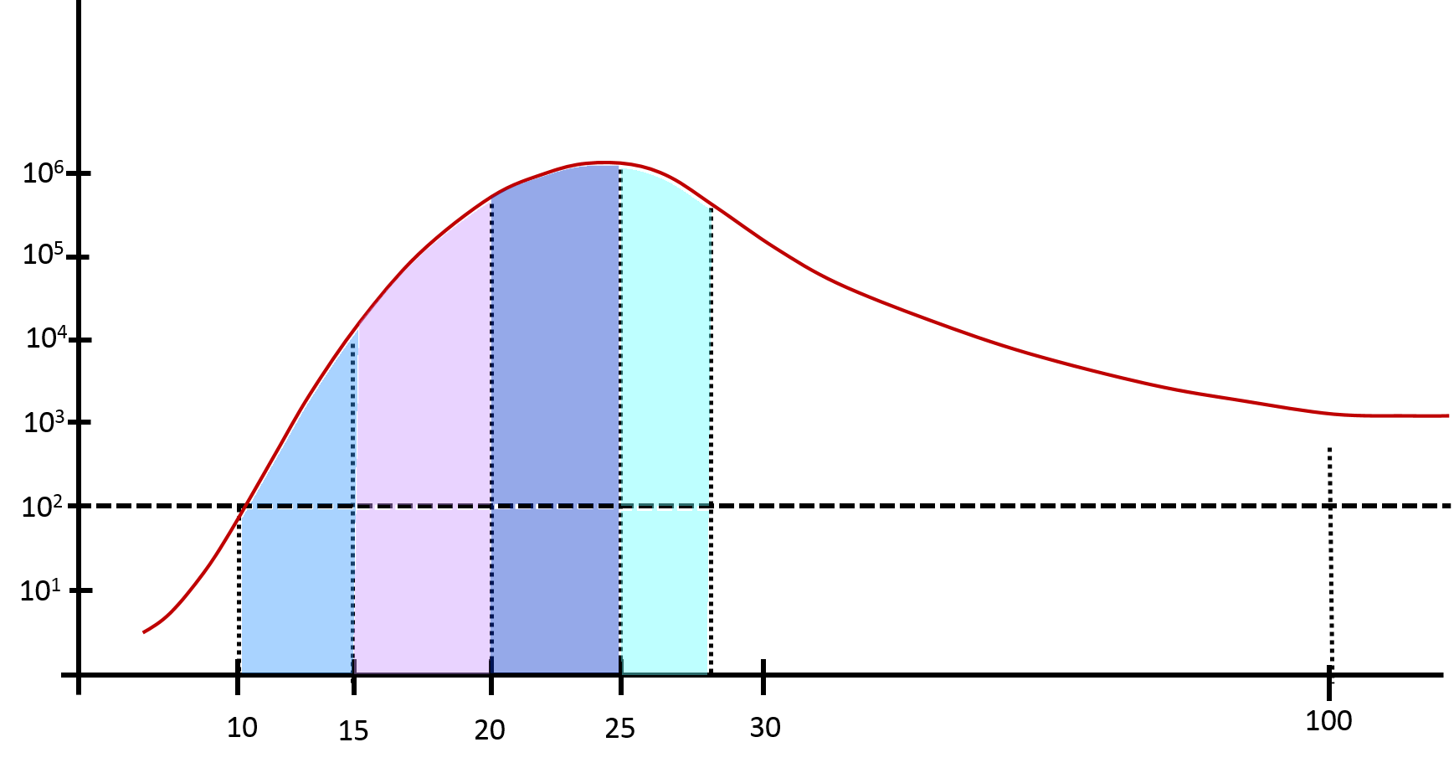


Les différents marqueurs au cours de l’infection
Définition des stades de Fiebig
Stade 2
Stade 3
ARN
Stade 1
Stade 4
Antigène P24
Présence possible de l’antigène P24
Y
Specific EIA
Present on
Western Blot
Plasma Viral RNA (copies per ml)
Y
Y
Limit of detection of assay for
Plasma viral RNA
Days following HIV-1 Transmission
Notes:
This is another representation of the Fiebig stages.
This time, we show the tests that are able to detect the infection.
Stage 1: Only HIV RNA
Stage 2: HIV RNA and p24 antigen
Stage 3: HVI RNA, p24 antigen and specific enzyme immuno-assay (EIA)
Stage 4: The HIV infection starts to appear on the Western Blot

Slide 15
Présence et persistance d’ARN viral dans les ganglions lymphatiques malgré un traitement ARV précoce (1)
26
Objectif : impact d’un traitement ARV précoce sur la taille du réservoir, la suppression virologique et l’architecture des structures lymphatiques
Patients inclus RV254 study➔ prélèvements ganglionnaires
  au moment PI (n=55)
  à S48 TTT ARV (n=31); moyenne=349 j (range 269-849)
Analyses virologiques (hybridation in situ)
  Réservoir ADN viral établi dans les ganglions dès le stade Fiebig 1 et maintenu
  dans le temps malgré un traitement ARV précoce
  ARN VIH associé aux cellules détecté dès le stade Fiebing 1 et dans 50% des patients après un an de TTT (F1-2> F3-4-5; OD=6,48 p=0,0354)
Patients non traités, n = 55
(ganglions prélevés à la phase de primo infection)
Patients traités, n = 31
moyenne de 48 semaines de traitement ARV
10⁷
10⁶
10⁶
10⁵
10⁴
10⁵
10³
10⁴
10²
10³
10¹
10⁰
10²
10⁻¹
F1
F2
F3
F4
F5
F1
F2
F3
F4
F5
ARN viral associé aux cellules (c/g de ganglion)
Kroon E, CROI 2018, Abs. 66
Notes:
Rappel sur les stades Fiebig (primo-infection VIH) :
Fiebig 1 : ARN positif.
Fiebig 2 : p24 positive.
Fiebig 3 : Sérologie positive.
Fiebig 4 : 1ère bande sur le WB.
Fiebig 5 : WB complet.

Slide 16
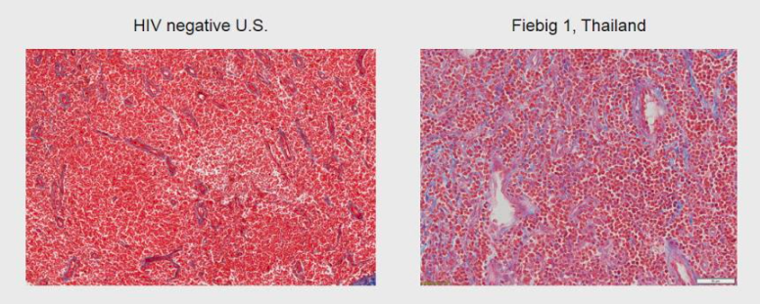
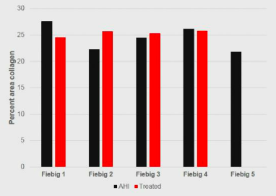
Présence et persistance d’ARN viral dans les ganglions lymphatiques malgré un traitement ARV précoce (1)
27
la population des cellules T CD8+ spécifiques anti-VIH dans les PBMCs est significativement réduite quand les patients sont traités au stade Fiebig 1
Analyses immunohistochimiques
Dépôts de collagène au niveau des zones T parafolliculaires des ganglions surviennent précocement dès le stade F1 et ne sont pas modifiés par l’initiation des ARVs
Conclusions
  Etablissement très précoce du réservoir dans les ganglions lymphatiques, dès le stade Fiebig 1, sans impact d’une initiation précoce des ARV
  Fréquente détection de l’ARN viral associé aux cellules dans les ganglions lymphatiques et persistance surtout au stade Fiebig 1
  Dégâts sur l’architecture des ganglions dès le stade Fiebig 1
Kroon E, CROI 2018, Abs. 66

Slide 17

L’association d’un Ac neutralisant (PGT121) et d’un agoniste du TLR-7 (GS-9620) retarde le rebond virologique à l’arrêt des ARV chez le macaque (1)
58
Objectif : évaluer l’impact de l’association d’un Ac neutralisant (PGT121)
à large spectre et d’un agoniste du TLR-7 (GS-9620) sur le réservoir et le délai du rebond virologique à l’arrêt des ARV chez les macaques
GS-9620 : 10 administrations (toutes les 2 semaines) par gavage oral entre S96 et S114
PGT121 : 5 injections iv (toutes les 2 semaines) entre S106 et S114
ARV arrêtés à S130 (16 semaines après la dernière cure de GS-9620 et/ou PGT121)
Infection
SHIV
Schéma de l’étude
Arrêt
des ARV
Arrêt des Ac
Semaine
0
1
96
114
130
DTG/FTC/TDF
Placebo (n = 11)
GS-9620 (n = 11)
PGT121 (n = 11)
PGT121 + GS-9620 (n = 11)
Barouch D, CROI 2018, Abs. 73LB
Notes:
Anticorps PGT121 : sites glycanes de la boucle V3 de la gp120.
Agoniste du TLR-7 : immunomodulateur qui va augmenter la présentation de l’antigène et l’activation des cellules NK, CD4 et CD8.

Slide 18
L’association d’un Ac neutralisant (PGT121) et d’un agoniste du TLR-7 (GS-9620) retarde le rebond virologique à l’arrêt des ARV chez le macaque (2)
59
PGT121 détectable dans le plasma pendant10 semaines mais non détectable (plasma, ganglions lymphatiques, rectum) 8 à 10 semaines avant l’arrêt des ARV
Association PGT121 + GS-9620
   de la quantité d’ADN viral dans les ganglions lymphatiques à S120
   du nombre de rebond virologique
Quantité d’ADN viral
dans les ganglions (log₁₀ c/cellules)
Rebonds virologiques
p = 0,004
Groupes | Rebonds virologiques
Contrôle | 11/11 (100 %)
GS-9620 | 10/11 (91 %)
PGT121 | 9/11 (82 %)
PGT121 + GS-9620 | 6/11 (55 %)
4
p = NS
3
p = NS
2
1
0
Contrôle
négatif
GS-9620
PGT121
PGT121
+ GS-9620
Barouch D, CROI 2018, Abs. 73LB

Slide 19
L’association d’un Ac neutralisant (PGT121) et d’un agoniste du TLR-7 (GS-9620) retarde le rebond virologique à l’arrêt des ARV chez le macaque (3)
60
Après l’arrêt des ARV, l’association PGT121 + GS-9620
  Retarde le délai du rebond virologique
   le niveau de CV au rebond (au pic et à l’équilibre)
%
Délai du rebond virologique
Pic de CV (log₁₀ c/ml)
100
Contrôle
p < 0,0001
GS-9620
p < 0,0001
80
PGT121
p = 0,002
7
60
PGT121 + GS-9620
6
40
5
4
20
3
0
2
0
20
40
60
80
100
120
140
160
Jours
Contrôle
négatif
GS-9620
PGT121
PGT121
+ GS-9620
Conclusions
  5 des 11 singes n’ont pas présenté de rebond virologique à l’arrêt des ARV,
  sans capacité de ré-infection de singes non-infectés à partir de leurs PBMC
  Le mécanisme implique probablement l’activation des cellules CD4 infectées par l’agoniste du TLR-7 suivie d’une fixation accrue et de leur clairance par l’Ac neutralisant
Barouch D, CROI 2018, Abs. 73LB
Notes:
Les étude de phase 1b d’escalade de dose avec le GS-9620 chez les patients virologiquement contrôlés ont débuté et un dérivé du PGT121, le GS-9722, vient également d’entrer en phase 1.

Slide 20
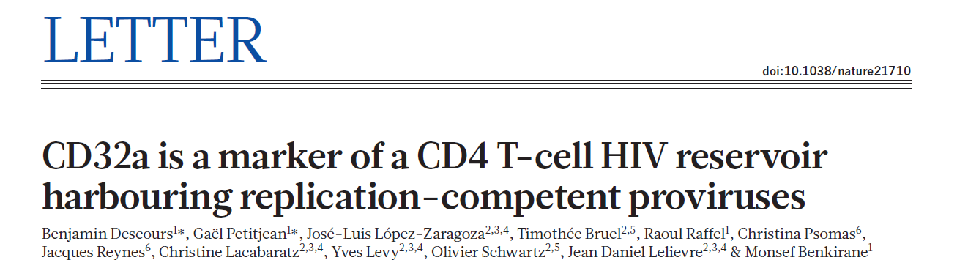
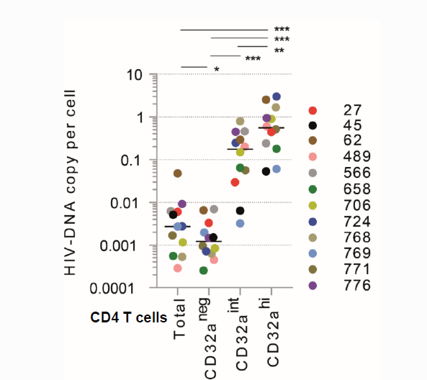
Hypothèse: les cellules T CD4 quiescentes infectées par le VIH de manière latente expriment des marqueurs qui les distinguent des cellules non infectées
CD32a: récepteur de faible affinité pour le fragment Fc des IgG➔
Marqueur spécifique des cellules infectées de manière latente in vitro
  Exprimé par 0,012 % (Médiane) des cellules
  T CD4 de patients sous traitement
  Fréquence d’infection corrélée à l’expression de CD32a
  Cellules CD4+ CD32a+ contribuent à hauteur de ~ 50 % (27-86 %° de ADN VIH total
  Enrichissement en virus inductible et compétent pour la réplication d’un facteur 3000 dans la sous-population CD4+ CD32a+ par rapport à l’ensemble des cellules CD4+
CD32 a remplit les critères d’un biomarqueur de cellules T réservoirs du VIH

Slide 21
Réservoir : CD4+ CD32+ (1)
46
4 équipes ont présenté des résultats sur les caractéristiques des cellules CD4+ CD32+
Résumé des caractéristiques des populations cellulaires CD4+ CD32+
CD4+ CD32+ | Descours B, Nature 2017 | Noto A, Abs. 155 | Bertagnolli LN, Abs. 156 | Osuna CE, Abs. 157 | Abdel-Mohsen M, Abs. 158
Témoins VIH- | Absence | Présence | Présence | Présence | Présence
Proportion | 0,012 % | 0,5-1,0 % | Non étudié | 0,012 % | 0,41 %
Compartiment étudié | Sang | Ganglions | Sang | Sang | Sang+Ganglions
Enrichissement en ADN VIH | FC=600 à 1000 | FC=1,9 | Non | Non | FC ≤1,5
Principale population avec virus inductible | Oui | Oui (avec les cellules PD1+) | Non | Non | Non étudié
Transcription virale (ARN VIH) | Non étudié | Oui (ganglions) | Non étudié | Non étudié | Oui (ganglions)
Activation cellulaire | Sélection HLA-DR - | Non étudié | Non étudié | Oui (CD69, CD25, HLA-DR) | Oui (CD69, CD25, HLA-DR)
Noto A, CROI 2018, Abs. 155 ; Bertagnolli LN, CROI 2018, Abs. 156 ;
Osuna CE, CROI 2018, Abs. 157 ; Abdel-Mohsen M, CROI 2018, Abs. 158
Notes:
Tous les patients de ces 4 études avaient des CV < 50 c/ml, toutefois leurs caractéristiques (ancienneté d’infection, nadir CD4, etc, …) ne sont pas détaillées et pourraient être très différentes. Concernant le tri des populations cellulaires, les méthodes peuvent également différer.
De plus, à la CROI 2018, 4 posters ont également rapporté des analyses sur les populations cellulaires les CD4+ CD32+ :
Badia R, CROI 2018, Abs. 385 : association entre niveau d’expression du CD32 et niveau d’activation cellulaire.
Wittner M, CROI 2018, Abs. 387 : association entre niveau d’expression du CD32 et niveau d’activation cellulaire.
Spivak AM, CROI 2018, Abs. 389 : les CD4+CD32+ ne sont pas enrichies en ADN VIH.
Peinado CS, CROI 2018, Abs. 390 : les CD4+CD32+ sont le siège de la transcription du VIH.

Slide 22
Réservoir : cellules CD4+ CD32+ (4)
49
  Cellules CD4+ CD32+ détectées chez les sujets VIH-
    Peu en faveur d’un biomarqueur spécifique de la latence virale
  Pas d’enrichissement en ADN VIH des cellules CD4+ CD32+ (n=2)
  Pas la principale population contenant virus inductible, compétent pour la replication (n=2)
  CD32 exprimé majoritairement dans les cellules T CD4 activées (n=2)
  Transcription VIH persistante dans les cellules TCD4 CD32+ (n=2)
  ➔ Ces résultats sont des arguments majeurs selon lesquels les cellules CD4+ CD32+ ne peuvent pas constituer un marqueur exclusif du réservoir latent du VIH
Noto A, CROI 2018, Abs. 155 ; Bertagnolli LN, CROI 2018, Abs. 156 ;
Osuna CE, CROI 2018, Abs. 157 ; Abdel-Mohsen M, CROI 2018, Abs. 158

Slide 24
THÈMES
Dr Florian Lemaitre
(Pharmacologie, CHU Rennes)
Modérateur
Pr Pierre Tattevin
(CHU Rennes)

Slide 25
PK et tolérance de MK-8591 (EFdA) en doses répétées quotidiennes (1)
67
Rappels
  MK-8591 (4’-ethynyl-2-fluoro-2’-deoxyadenosine) est un inhibiteur de RT bloquant
  la translocation agissant comme terminateur de chaine non obligatoire
  (Grobler J. CROI 2016, Abs. 98)
  Activité antivirale puissante (IC₅₀ = 0,01 pM/10⁶ PBMC, VIH-1, VIH-2)
  Monothérapie VIH+ 10 mg / 10 jours (- 1,78 log₁₀ ARN VIH-1 plasma) (Friedman E. CROI 2016, Abs. 437LB)
  Diffusion niveau rectal et vaginal chez l’animal, persistance dans les tissus lymphoïdes (Grobler J, CROI 2017, Abs. 435
  Longue demi-vie : 50-60h plasma, 120-210h PBMC
Rationnel (Dose ranging 0,25-30 mg)
    0,25 mg dose unique -> C_{24h} intracellulaire de EFdA-TP de l’ordre de 0,05 pmol/10⁶ PBMC soit 5 x IC_{50 :} concentration cible
    0,25 mg dose répétée ->C_{24h} intracellulaire de EFdA-TP de l’ordre de 0,4 pmol/10⁶ PBMC soit 40 x IC₅₀
Objectifs
  PK et tolérance du MK-8591 (EFdA) en doses répétées quotidiennes
Matthews RP, CROI 2018, Abs. 26
Notes:
MK-8591 (4’-ethynyl-2-fluoro-2’-deoxyadenosine) est un inhibiteur de reverse transcriptase bloquant la translocation agissant comme terminateur de chaine non obligatoire (Grobler J. CROI 2016, Abs. 98).
Caractéristiques :
Puissante activité in vitro (CE₅₀ sur PBMC = 0,2 nM).
Activité sur VIH-1, VIH-2, souches multirésistantes.
T_{1/2} intracellulaire du composé triphosphorylé dans PBMC macaques rhesus > environ 50 heures : possible administration 1 fois/semaine.
Modèle infection SIV macaque : efficacité maximale (réduction charge virale avec dose de
3,9 mg/kg x 1/semaine (cible : C7j intracellulaire de MK-5891-TP intracellulaire de
0,53 pmol/10⁶ PBMC).

Slide 26
PK et tolérance de MK-8591 (EFdA) en doses répétées quotidiennes (2)
68
Schéma de l’étude
S0
S1
S2
S3
S4
S5
S6
S9
S12
Groupe A
5 mg 42 jours
MK-8591 ou PCB
Groupe B 0,25 mg et C 0,75 mg 28 jours
MK-8591 ou PCB
PK
PK
PK
PK
PK
Données
biologiques
Méthode
  12 adultes volontaires sains par groupe : A, B et C selon les doses de MK-8591 vs PCB et durée d’exposition
    A : 5 mg qd pendant 42 jours
    B : 0,25 mg qd pendant 28 jours
    C : 0,75 mg qd pendant 28 jours
  Biopsies rectales et vaginales (prélèvement optionnel) après la dernière dose
Résultats de tolérance
  Evénements indésirables légers à modérés, chez 17 participants indépendamment des doses et durées d’exposition dont 4 reliés au MK-8591
  Aucun EIG
Matthews RP, CROI 2018, Abs. 26

Slide 27
PK et tolérance de MK-8591 (EFdA) en doses répétées quotidiennes (3)
69
Concentrations intracellulaires de MK-8591-TP (pmol/10⁶ PBMC)
selon les doses répétées
10,0
10,0
0,25 mg MK-8591
0,75 mg MK-8591
5 mg MK-8591
1,0
1,0
0,1
0,1
0
10
20
30
40
0
10
20
30
40
Jours
Dernier jour du dosage
Jours
Résultats PK
  Dès J1 et à la dose la plus faible testée (0,25 mg qd), la cible d’efficacité des concentrations intracellulaires de MK-859-TP est atteinte (0,05 pmol/10⁶ PBMC)
  Compte tenu de la longue demi-vie du MK-8591, l’état d’équilibre des concentrations intracellulaires de MK-859-TP est atteint à J28
  Les concentrations intracellulaires de MK-859-TP s’accumulent x 10 dans les PBMC et sont encore > cible d’efficacité antivirale pendant 30 jours après la dernière dose
Matthews RP, CROI 2018, Abs. 26

Slide 28
PK et tolérance de MK-8591 (EFdA) en doses répétées quotidiennes (4)
70
Concentrations intracellulaires de MK-8591-TP (μM) dans les biopsies rectales
et vaginales à l’état d’équilibre selon les doses de MK-8591
1 000
Biopsie rectale
Biopsie vaginale
C_{moy} dans PBMC au moment de la biopsie
Concentration cible
Conc cible efficace de TFV-DP dans le tissu rectal
100
10
Association
Doravirine Lamivudine
1
0,1
0,25 mg qd
0,75 mg qd
5 mg qd
Conclusions
  Bonne tolérance générale du MK-8591 en doses répétées chez le volontaire sain à toutes les doses testées
  Les concentrations intracellulaires du métabolite actif MK-8591-TP sont
  > à la cible d’efficacité antivirale après la 1ère dose de 0,25 mg de MK-8591
  La pénétration du MK-8591 dans les tissus rectal et vaginal à l’état d’équilibre laisse préjuger d’une efficacité antivirale dans ces compartiments
Matthews RP, CROI 2018, Abs. 26

Slide 29
Polymorphisme génétique et PK de DTG (1)
71
Objectifs
  Rechercher un éventuel lien entre variants pharmacogénétiques pour les gènes codant pour UGT1A1, ABCG2, NR1I2 (PXR) et CYP3A en relation soit avec le transport soit avec le métabolisme de DTG
Méthode
  Etude pharmacogénétique : 6 études cliniques de phases 1 et 3 DTG (50 mg qd) + 2 INTI sans interaction avec des co-médications
  PK plasma intensive à l’état d’équilibre (LC-MS/MS)
  Génotypage de UGT1A1*6, UGT1A1*28, ABCG2, NR1I2 et CYP3A par PCR
  Analyse par régressions multiples linéaires
Résultats
  95 sujets (59 VIH+, 36 volontaires sains), dont 26 femmes, 71 caucasiens, 16 noirs, âge médian : 51 ans
  Paramètres PK plasma de DTG :
    C_{min} = 1 054 ng/ml
    C_{max} = 3 974 ng/ml
    ASC0-24h = 51 846 ng.h/ml
Elliot ER, CROI 2018, Abs. 467

Slide 30
Polymorphisme génétique et PK de DTG (2)
72
Résultats des analyses de régression linéaire univariée (p < 0,02) et multivariée (p < 0,05)
 |  | Régression linéaire univariée |  |  | Régression linéaire multivariée
 |  | p | β (IC 95 %) | r² | p | β (IC 95 %) | r²
Log₁₀ C_{max} | Log₁₀ taille (log₁₀ cm) | 0,008 | -1,716 | 0,092 | 0,012 | -1,649 | 0,394
 | Poids (kg) | 0,000 | -0,004 | 0,175 | 0,009 | -0,003 | 0,394
 | Ethnie | 0,297 | 0,002 | 0,015
 | ARV | 0,019 | 0,061 | 0,071 | 0,001 | 0,074 | 0,394
 | ABCG2 421 C > A (rs2231142) | 0,111 | 0,050 | 0,034 | 0,047 | 0,053 | 0,394
 | NR1/2 63396 C > T (rs2472677) | 0,010 | 0,045 | 0,086 | 0,033 | 0,032 | 0,394
Log₁₀ C_{min} | UGT1A*28 (rs8175347) | 0,153 | -0,101 | 0,027 | 0,153 | -0,101 | 0,027
ASC_{0-24h} | Log₁₀ taille (log₁₀ cm) | 0,025 | -184 350,5 | 0,066 | 0,622 | -51 210,2 | 0,329
 | Poids (kg) | 0,009 | -348,9 | 0,088 | 0,007 | 351,2 | 0,283
 | Ethnie | 0,005 | 814,3 | 0,1 | 0,002 | 934,2 | 0,283
 | UGT1A*28 (rs8175347) | 0,112 | 4 407,3 | 0,042 | 0,240 | 2 965,9 | 0,322
 | CYP3A4*22 (rs35599367) | 0,057 | 5 909,5 | 0,048 | 0,195 | 3 592,6 | 0,304
 | CYP3A5*3 (rs776746) | 0,140 | -3 374,7 | 0,030 | 0,603 | 1 591,8 | 0,326
 | NR1/2 63396 C >T (rs2472677) | 0,053 | 4 324,7 | 0,050 | 0,011 | 5 968,0 | 0,283
Elliot ER, CROI 2018, Abs. 467

Slide 31
Polymorphisme génétique et PK de DTG (3)
73
Relation entre le génotype NR1I2 63396 C > T et les moyennes géométriques (IC 95 %) des C_{max} (ng/ml) et ASC (ng.h/ml) de DTG
C_{max}
ASC
100 000
7 400
80 000
5 400
60 000
40 000
3 400
20 000
1 400
CC
CT
TT
CC
CT
TT
NR1/2 63396 C > T (rs2472677)
NR1/2 63396 C > T (rs2472677)
Conclusions
  Mise en évidence d’une relation entre le génotype NR1I2 63396 C > T et C_{max}
  et ASC_{0-24h} de DTG, suggérant l’influence possible du récepteur nucléaire PXR
  Par ailleurs, confirmation de l’association entre ABCG2 421 C > A et C_{max} de DTG, suggérant un impact sur l’absorption intestinale du DTG
  Peu d’impact du polymorphisme génétique sur la PK de DTG (UGT)
Elliot ER, CROI 2018, Abs. 467

Slide 32
Interaction PK entre DTG et DRV/c (1)
74
Rationnel : existence interaction DTG – DRV/r et avec DRV/c ?
Objectifs
  Phase1, ouverte, en cross-over, volontaires sains randomisés en 2 groupes
Méthode
  PK plasma intensives sur 24 h à J14, J35 et J56
  Mesures des concentrations plasmatiques de DTG, DRV et Cobi par LC-MS/MS
Schéma de l’étude
J1
J14
J21
J35
J43
J56
DTG 50 mg qd
DTG 50 mg + DRV/c 800/100 mg qd
DRV/c 800/100 mg qd
Groupe 1
Wash out
Wash out
14 jours
7 jours
14 jours
7 jours
14 jours
DRV/c 800/100 mg qd
DTG 50 mg + DRV/c 800/100 mg qd
DTG 50 mg qd
Groupe 2
Wash out
Wash out
PK intensive
PK intensive
PK intensive
Elliot ER, CROI 2018, Abs. 468

Slide 33
Interaction PK entre DTG et DRV/c (2)
75
Paramètres PK plasma de DTG, DRV et cobicistat (RMG, IC 90 %) (n = 20 volontaires sains)
 | Moyennes géométriques ASC_{0-24h} (IC 90 %) (ng.h/ml) |  |  | Moyennes géométriques C_{24h} (IC 90 %) (ng/ml)
 | Seul | Co-administré | RMG | Seul | Co-administré | RMG
DTG | 47 669 (42 377-52 960) | 45 188 (40 203-50 174) | 0,95 (0,87-1,04) | 952 (795-1 109) | 852 (690-1 145) | 0,90 (0,80-1,00)
DRV | 63 222 (55 152-71 291) | 58 864 (52 978-64 750) | 0,93 (0,86-1,00) | 1 146 (891-1 400) | 1 070 (817-1 322) | 0,93 (0,78-1,11)
COBI | 7 829 (6 865-8 793) | 7 650 (6 619-8 682) | 0,98 (0,88-1,08) | 19 (10,4-28) | 19 (6,7-31) | 0,98 (0,79-1,22)
*RMG : rapport des moyennes géométriques
Concentrations plasma de DTG
(moyennes géométriques), ng/ml
Concentrations plasma de DRV
(moyennes géométriques), ng/ml
4 000
AUC -10%
6 100
AUC -7%
3 000
5 100
4 100
2 000
3 100
DTG seul
DTG co-administré avec DRV/c
CI₉₀ = 64 ng/ml
2 100
DRV seul
DRV co-administré avec DTG
CE₉₀ = 220 ng/ml
1 000
1 100
0
100
0
2
4
6
8
12
24
0
2
4
6
8
12
24
Heures
Heures
Conclusions
  C_{24h} des 2 ARV > aux _{PB}CI₉₀ et _{PB}CE₉₀ à tous les points de mesure, suggérant que cette association peut être prescrite sans appréhension d’interaction médicamenteuse à l’inverse de l’association DTG + DRV/r
Elliot ER, CROI 2018, Abs. 468
Notes:
Sur un plan franco-français, cette association oblige juste à utiliser DRV/c/FTC/TAF + DTG puisque DRV/c n’est pas disponible.

Slide 34
Interactions PK entre RAL et antiacides ou complexes multi-vitaminés (1)
76
Rationnel : INI et antiacides -> interactions risque DTG > EVG > RAL
Objectif : Evaluer effet modification du pH intestinal (antiacides) ou de la complexation (cations divalents)
Etude RALpH (NCT01784302)
  Mono-centrique, ouverte, randomisée en 3 bras, 5 phases, 15 volontaires sains, RAL (400 mg bid) à jeun pendant 4 jours :
    + Maalox plus® (30 ml)
    + bicarbonate de sodium (1 g)
    + Complexe multivitaminique (Forceval® 1 gel) : Fe2+
    + Maalox plus® (30 ml 2 h avant RAL)
  PK plasma intensives (9 points entre 0-12h)
  Mesures de pH gastro-intestinal sur 12h post-dose par système télémétrique Heidelberg après ingestion d’une gélule (www.phcapsule.com)
Résultats
  Profil sécurité : 1 hospitalisation (infection urinaire), 3 EI (↑ CPK grade 2, 2 diminution DFG grade 2)
Reynolds H, CROI 2018, Abs. 470

Slide 35
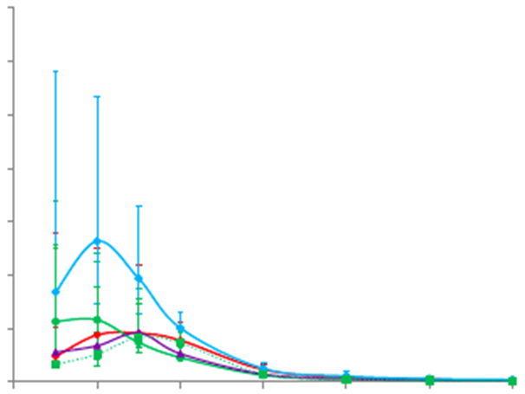
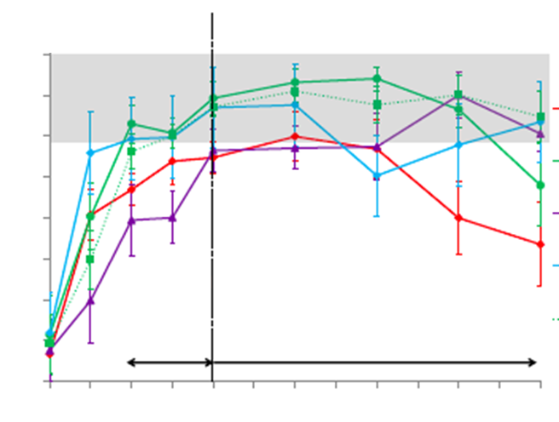
Interactions PK entre RAL et antiacides ou complexes multi-vitaminés (2)
77
Concentrations plasma de RAL (ng/ml)*
Enregistrement du pH gastro-intestinal post-dose
(aire grisée : pH optimal d’absorption de RAL)
7 000
RAL
6 000
RAL + Maalox plus®
8
5 000
RAL+ vitamines
7
4 000
RAL + bicarbonate de sodium
6
RAL+ Maalox plus® 2 h avant
5
3 000
pH
4
2 000
3
Fenêtre
présumée
de transit
gastrique
1 000
* Moyennes géométriques
2
Transit intestinal présumé
1
0
0
0
2
4
6
8
10
12
Heures
0
1
2
3
4
5
6
7
8
9
10
11
12
Heures
Conclusions
   ASC_{0-12h} et C_{max} plasma de RAL significative avec bicarbonate de sodium
  (sans cation divalent) en relation avec une  pH intestinal
  Maalox plus® (avec cation divalent) + 2 h / complexe multivitaminé : exposition RAL identique (T_{max} plus précoce avec Maalox plus® en prise concomitante)
  De manière surprenante, la présence de Fe²⁺ dans le complexe multivitaminé ne semble pas délétère à l’absorption intestinale de RAL comme c’est le cas avec les autres INI
Reynolds H, CROI 2018, Abs. 470

Slide 36
Interaction PK entre BIC bid et rifampicine (1)
83
Rationnel : puissante induction des CYP3A4 et UGT1A1 par la RFP
Objectifs
  Evaluer l’interaction PK à l’état d’équilibre entre BIC et rifampicine administré sous la forme de BIC/FTC/TAF bid + RFP (600 mg qd) vs BIC/FTC/TAF qd
  Etude mono-centrique, ouverte, de phase 1, en doses multiples, en 2 cohortes
  de 26 volontaires sains
  Détermination des concentrations plasma de BIC par LC-MS/MS
  Estimation des paramètres PK par méthode non compartimentale (WinNonlin 6.4)
200
Modification
ASC de BIC
en association
à RFP
 |  | BIC | RFP
Enzymes responsables du métabolisme | CYP3A | Substrat | Inducteur
 | UGT1A1 | Substrat | Inducteur
100
0
 75 %
-100
PK intensive
J28
Cohorte 1
(n = 26)
BIC/FTC/TAF 20/200/25 mg qd ou bid
Schéma de l’étude
Cohorte 2
(n = 26)
BIC/FTC/TAF 50/200/25 mg bid
+ RFP 600 mg qd
Custodio JM, CROI 2018, Abs. 36

Slide 37
Interaction PK entre BIC bid et rifampicine (2)
84
Concentrations plasma moyenne (ET) de BIC, (ng/ml)
Quotients inhibiteurs (QI) de BIC (phase 3) et extrapolés à l’interaction avec RFP
10 000
10 000
QI moyen : 16,1
- 80 %
QI moyen : 3,2
1 000
1 000
paCE₉₅ = 162 ng/ml
100
BIC/FTC/TAF qd
paEC₉₅ = 162 ng/ml
Patients susceptibles d’être en échec virologique
BIC/FTC/TAF bid + RFP qd
10
(Phase 3, n = 1 193)
100
BIC/FTC/TAF qd
BIC/FTC/TAF bid + RFP qd
0
4
8
12
16
20
24
Heures
Paramètres PK plasma moyens (CV %) de BIC + RFP (26 volontaires par groupe)
 | BIC/FTC/TAF qd [ref] | BIC/FTC/TAF bid + RFP qd | RMG (IC 90 %)
ASC_{0-24h} (ng.h/ml) | 115 000 (21) | 45 600 (23) | 39,5 (35,7 - 43,7)
C_{max} (ng/ml) | 8 530 (16) | 4 560 (19) | 53,2 (49,1 - 57,6)
C_{min} (ng/ml) | 3 070 (28) | 608 (30) | 19,7 (17,2 - 22,7)
Conclusion
   80 % de C_{min} et  60 % ASC_{0-24h} de BIC après BIC/FTC/TAF 50/200/25 mg bid
  en association à RFP 600 mg qd
  Du fait de cette interaction, le QI estimé de BIC ne garantit pas l’obtention d’un succès virologique chez tous les patients : l’association BIC/FTC/TAF et RFP n’est donc pas recommandée
Custodio JM, CROI 2018, Abs. 36
Notes:
Bonne tolérance générale de tous les participants, qui ont tous terminé l’étude.

Slide 38
Essai HIRIF : rifampicine à forte dose pour le traitement de la tuberculose pulmonaire
144
Rationnel :
Utilisation RFP très empirique dans la tuberculose
Relations concentration-effet méconnues
Objectifs :
Evaluation PKPD (AUC/CMI++)
Evaluer efficacité : vitesse élimination BK, négativation cultures à 8 sem
Profil sécurité : RFP related AE grade ≥ 2
Méthodologie :
Phase II, randomisée en aveugle, tuberculose pulmonaire isolée
Randomisation : rifampicine 10 mg/kg vs 15 mg/kg vs 20 mg/kg (n=60 par groupes), INH, PZA, ETH + vit B6, pendant 2 mois, bithérapie 4 mois
Suivi jusqu’à M12
Velasquez GE, CROI 2018, Abs. 39LB
Notes:
Etude réalisée au Pérou. Doses arrondie au poids

Slide 39
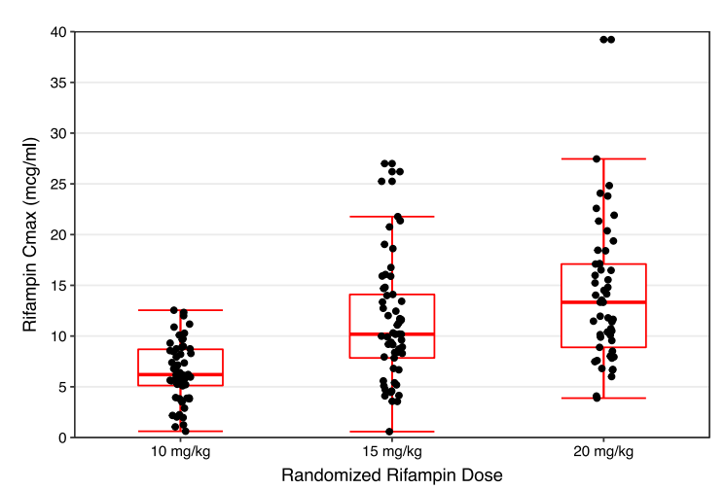
Essai HIRIF : rifampicine à forte dose pour le traitement de la tuberculose pulmonaire
144
Pharmacocinétique :
Pharmacodynamie :
  Pharmacodynamie : Δ log₁₀ CFU/ml/j diminue significativement avec l’augmentation de la dose de RFP et l’augmentation de l’ASC_{0-6h} RFP
  Négativation des cultures de crachats à S8 (analyse en ITT) de l’ordre
  de 75 %, sans différence entre les 3 doses de RFP : pas d’analyse en termes d’exposition (AUC ou Cmax)!
Concentration cible minimale
50% de patients sous-exposés à 10 mg/kg
Velasquez GE, CROI 2018, Abs. 39LB
Notes:
Etude réalisée au Pérou.

Slide 40
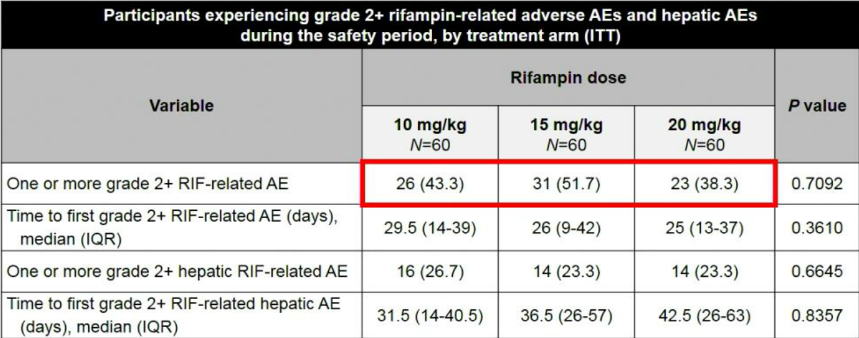
Essai HIRIF : rifampicine à forte dose pour le traitement de la tuberculose pulmonaire
144
Profil de sécurité :
Conclusion : pas de bénéfice démontré à l’augmentation de la dose de RFP
  Mais : 1/ grande variabilité des concentrations avec sous-exposition à 10 mg/kg
  2/ relation exposition – vitesse élimination BK
  3/ pas de différence d’AE entre les bras
Velasquez GE, CROI 2018, Abs. 39LB
Notes:
Etude réalisée au Pérou.

Slide 42
THÈMES
Dr Pascale Perfezou
(Pôle de santé publique, CH de Quimper)
Modérateur
Pr Pierre Tattevin
(CHU Rennes)

Slide 43
134
V. Comorbidités
V. 1. Tuberculose

Slide 44
Essai STATIS : traitement anti-tuberculeux systématique vs guidé sur tests chez les patients VIH avec CD4 < 100/mm³ (1)
140
Question : quelle est la meilleure option pour réduire la mortalité chez les patients VIH avec CD4 < 100/mm³ démarrant le traitement ARV : screening renforcé par nouveaux tests BK vs traitement anti-BK systématique ?
Etude randomisée, 4 pays, 6 centres, 1 050 patients :
  Dépistage renforcé de tuberculose active avant l’initiation du traitement ARV (crachat Xpert MTB/RIF + urine LAM + Radio Thorax) puis chaque fois que apparition de symptômes compatibles avec tuberculose, et traitement uniquement des tuberculoses confirmées
  Traitement anti-BK systématique (HRZE 2 mois + HR 4 mois)
Critères d’inclusion
  Patient VIH adulte, naïf d’ARV
  CD4 < 100/mm³
  Absence de traitement pour tuberculose au cours des 5 dernières années,
  absence de traitement préventif anti-BK
Traitement ARV = TDF/XTC ou ZDV/3TC + EFV
  Introduction à J0 dans bras 1 si absence de tuberculose ou à J15 dans bras 2
  ou dans bras 1 si tests tuberculose +
Blanc FX, CROI 2018, Abs. 29LB

Slide 45
Essai STATIS : traitement anti-tuberculeux systématique vs guidé sur tests chez les patients VIH avec CD4 < 100/mm³ (2)
141
Critères de jugement
  Principal : décès toute cause ou infection bactérienne invasive
  à S24
  Secondaires
    Décès
    Infection bactérienne invasive
    Tuberculose
    Evénements cliniques grade 3-4
    Evénements indésirables grade 3-4
    IRIS
Blanc FX, CROI 2018, Abs. 29LB

Slide 46
Essai STATIS : traitement anti-tuberculeux systématique vs guidé sur tests chez les patients VIH avec CD4 < 100/mm³ (3)
142
Caractéristiques à l’inclusion et au suivi
 | Dépistage renforcé tuberculose (n = 525) | Traitement anti-BK systématique (n = 522)
Femme, % | 42 | 41
Age médian, années | 35 | 35
CD4/mm³, médiane | 28 (12 - 56) | 32 (13 - 55)
CV, log₁₀ c/ml, médiane | 5,5 | 5,4
Survenue 1er épisode de tuberculose, % | 17,7 | 2,6
Situation à S24, % Toujours suivi Perdu de vue, retrait consentement Décédé Traitement anti-BK initié Traitement ARV initié | 89,1 4 6,9 16,4 99,6 | 90,2 3,5 6,3 99,8 97,7
Blanc FX, CROI 2018, Abs. 29LB

Slide 47
Essai STATIS : traitement anti-tuberculeux systématique vs guidé sur tests chez les patients VIH avec CD4 < 100/mm³ (4)
143
Critère principal : probabilité décès ou IBI (%)
Probabilité décès (%)
20
20
15
15
10
HR = 0,93 (0,61 - 1,42)
8,4
10
6,90
5
8,0
5
6,41
0
0
0
4
8
12
16
20
24
0
4
8
12
16
20
24
Semaines
Semaines
525
522
504
507
493
495
486
492
484
484
480
475
473
470
525
522
511
510
502
498
492
495
489
487
486
480
481
477
Dépistage renforcé
TRT BK systématique
Probabilité infection bactérienne invasive (IBI) [%]
Probabilité toxicité grade 3-4 (%)
20
20
16,3
15
15
10
10
HR = 2,7 (1,8 - 4,0)
5
3,0
5
2,6
6,5
0
0
0
4
8
12
16
20
24
0
4
8
12
16
20
24
Semaines
Semaines
525
522
500
505
488
492
482
487
479
480
475
472
462
464
525
522
490
453
478
436
469
427
465
418
462
409
456
403
Blanc FX, CROI 2018, Abs. 29LB

Slide 48
Essai INSPIRING : DTG pour le traitement de la tuberculose (1)
145
113 patients naïfs d’ARV, avec tuberculose RFP-S : randomisation EFV
ou DTG + 2 INTI
  Initiation traitement anti-BK par HRZE 2 mois puis HR 4 mois
  Groupe DTG (n = 69) : introduction DTG 50 mg bid + 2 INTI, en médiane à J35
  Poursuite DTG 50 mg bid jusqu’à 2 semaines après arrêt du traitement anti-BK puis DTG 50 mg/j
Caractéristiques à l’inclusion (groupe DTG)
  CV médiane : 5,10 log₁₀ c/ml ; CV > 100 000 c/ml : 64 %
  CD4/mm³, médiane : 208 ; CD4 ≤100/mm³ : 19 %
  INTI : TDF chez 74 % des patients
Analyse à S48 (ITT, snapshot) groupe DTG
  CV < 50 c/ml = 81 % (IC 95 % : 72 - 90) vs 89 % groupe EFV
  1 échec virologique confirmé sans émergence de mutation de résistance
  Réponse CD4 : + 146/mm³
  Aucun arrêt pour événement indésirable, cytolyse hépatique
  (ALAT 5-10 LSN) = 1 (1 %)
  IRIS-BK = 4 (6 %) vs 9 % sous EFV
Dooley K, CROI 2018, Abs. 33

Slide 49
146
Essai INSPIRING : DTG pour le traitement
de la tuberculose (2)
Concentration pré-dose DTG
Moment du dosage | n | Moyenne géométrique, ng/ml (IC 90 %), CV %
DTG avec RFP
S8 | 41 | 852 (208 - 2 340), 118 %
S24 | 22 | 942 (19 - 3 380), 276 %
DTG sans RFP (RFP stoppée à S24)
S36 | 16 | 1 143 (80 - 4 370), 151 %
S48 | 12 | 591 (19 - 3 310), 359 %
Concentrations DTG voisines de celles observées avec DTG 50 mg qd
sans RFP
Conclusion : DTG 50 mg bid + 2 INTI est efficace et bien toléré chez le patient traité pour tuberculose avec RFP
Dooley K, CROI 2018, Abs. 33

Slide 50
149
V. Comorbidités
V. 2. Co-infection VHB ou VHC

Slide 51
L’incidence de l’infection VHC chez les HSH VIH continue d’augmenter
151
Etude rétrospective, cohorte Dat’AIDS, patients VIH, avec suivi VHC (dépistage primo-infection ou réinfection) entre 2012 et 2016
21 519 patients VHC négatifs, 47,6 % HSH (63 447 patient-années de suivi) : dépistage
de 219 infections VHC, dont 188 (86 %) chez HSH
3 406 patients avec infection VHC guérie (Ac+ et PCR négative), 19,4 % HSH et 49 % UDIV
(10 602 patient-années de suivi) : dépistage de 73 réinfections VHC, dont 70 % chez HSH
HSH
Autres groupes à risque
/100 p-a
1,5
Premières infections VHC
0,92
/100 p-a
Ensemble infections VHC
1,5
1,0
p < 0,001
1,11
0,35
1,0
p = 0,001
0,5
p = 0,449
0,43
0,0
0,5
0,20
2012
2013
2014
2015
2016
0,04
p = 0,010
/100 p-a
Réinfections VHC
0,0
6
2,52
2,90
2012
2013
2014
2015
2016
5
Conclusion :  régulière de l’incidence
de l’infection VHC chez HSH VIH ; incidence
ré-infection > primo-infection : poursuite pratiques à risque après guérison VHC nécessitant interventions comportementales
4
p = 0,815
3
2
1
p = 0,089
0
2012
2013
2014
2015
2016
Cotte L, CROI 2018, Abs. 591 ; Pradat P. AIDS 2018, Fev 12 (ePub ahead of print)

Slide 52
Incidence de l’infection VHC chez les HSH VIH et les HSH utilisateurs de PrEP
152
Cohorte Dat’AIDS
10 537 HSH VIH
  98,4% sous ARV, CV < 50 c/ml : 89,7 %
  Ac VHC+ : 6,4 %
  Parmi les 4 151 avec Ac VHC négatif ayant eu un contrôle sérologique en 2016 : primo-infection VHC chez 42 (incidence : 1,01/100 patient-années)
  Parmi les 452 avec Ac VHC+ guéris du VHC (PCR négative) ayant eu un contrôle sérologique en 2016 : réinfection VHC
  chez 15 (3,14/100 patient-années)
  Au total : incidence VHC aiguë chez les HSH VIH en 2016 = 1,23/100 patient-années
930 HSH sous PrEP
Suivi sérologique VHC chez
916 personnes entre janvier 2016 et mai 2017
  Survenue de 10 primo-infections VHC (incidence : 1,03/100 patient-années)
  et 2 réinfections
Au total : incidence VHC aiguë chez les HSH sous PrEP en 2016 = 1,24/100 patient-années
Conclusion : l’incidence d’une 1ère infection VHC et de toutes les infections VHC aiguës est similaire entre les HSH VIH et ceux sous PrEP. Ceci suggère des pratiques à risque similaires dans les 2 populations
Cotte L, CROI 2018, Abs. 590

Slide 53
Incidence de la réinfection VHC chez les HSH à l’ère des antiviraux directs (1)
153
Etude prospective, multicentrique, en Allemagne (9 centres), chez les personnes infectées par le VHC et recevant un traitement anti-VHC actif à partir de 2014
Définition de la réinfection : ARN-VHC détectable après l’obtention d’une RVS,
ou modification du génotype VHC
Population : 2 074 patients VHC+ (mono et co-infectés VIH) ayant obtenu une RVS.
Suivi global : 2 239 patient-années. Survenue de 41 réinfections
Caractéristiques des 41 cas de réinfection VHC
Sexe masculin | 100 %
Age (années), médiane (ET) | 47 (8,5)
Co-infection VIH/VHC | 83 %
HSH | 88 % dont 28 % également UDIV
UDIV | 12 %
Délai entre RVS et réinfection (semaines), médiane (IQR) | 63 (16 - 180)
Prévalence réinfection : 14,1 % chez HSH vs 0,7 % chez UDIV
Ingiliz P, CROI 2018, Abs. 612

Slide 54
Incidence de la réinfection VHC chez les HSH à l’ère des antiviraux directs (2)
154
Incidence de réinfection VHC pour 100 patient-années
HSH
9,4
UDIV
0,7
Globale
1,8
Conclusion : les HSH VIH sont à haut risque de réinfection par le VHC. L’incidence de la réinfection chez les HSH VIH n’a pas diminué, voire a augmenté, par rapport à l’ère du traitement à base d’IFN et ribavirine
Ingiliz P, CROI 2018, Abs. 612
Notes:
Une étude, réalisée au sein de la cohorte suisse (Salazar-Vizcaya L, CROI 2018, Abs. 130) met en évidence qu’environ un tiers des transmissions VHC chez les HSH en Suisse se produit avec des personnes résidant dans un autre pays d’Europe, témoignant de « l’internationalisation » de l’épidémie chez les HSH.

Slide 55
Etude Swiss HCVree : TASP VHC chez les HSH VIH+ suisses (1)
155
Objectif : faisabilité d’une approche d’élimination du VHC
chez les HSH co-infectés VIH-VHC de la SHCS
3 étapes de 9 mois chacune
  1ère phase (octobre 2015 - juin 2016) :
  Identifier les potentiels transmetteurs du VHC
    Dépistage par PCR VHC chez les HSH lors de la visite programmée semestrielle de la cohorte Suisse SHCS
  2ème phase (juillet 2016 - février 2017) :
  Traiter et conseiller les potentiels transmetteurs
    Traitement par elbasvir/grazoprevir (fourni par MSD)
    ou autre thérapeutique si contre-indication
    Intervention comportementale
  3ème phase (mars 2017 - novembre 2017) :
  Identifier et traiter les nouveaux transmetteurs
    Nouveau dépistage pour évaluer prévalence post-intervention
Braun D, CROI 2018, Abs. 81LB
Notes:
SHCS : Swiss HIV Cohort Study.

Slide 56
Etude Swiss HCVree : TASP VHC chez les HSH VIH+ suisses (2)
156
1ère phase : dépistage systématique (PCR VHC) population HSH VIH+
9 128 patients VIH+ suivis dans la cohorte SHCS
4 257 (47 %) enregistrés comme HSH
3 722 (87 % des HSH) dépistés par PCR VHC
177 (4,8 %) PCR VHC+
Génotype 1 ou 4 : 94 % - Génotype 2 ou 3 : 6 %
30 (17 %) infections VHC incidentes
(test VHC négatif avant 1ère phase
et PCR VHC+ en 1ère phase)
147 (83 %) infections VHC chroniques
(test VHC positif avant 1ère phase)
2ème phase : traitement des dépistés par EBR/GZR 12 semaines
(ou si contre-indiqué, traitement selon recommandations EASL/IDSA), n = 161 RVS₁₂ = 99,5 %
Braun D, CROI 2018, Abs. 81LB

Slide 57
Etude Swiss HCVree : TASP VHC chez les HSH VIH+ suisses (3)
157
3ème phase : nouveau dépistage de tous les HSH de la cohorte inclus dans la cohorte SHCS
3 722 HSH (87 %) dépistés par PCR VHC
28 (0,8 %) PCR VHC+
16 (57 %) infections incidentes
12 (43 %) infections
non traitées dans 1ère phase
22/28 (76 %) traités durant la 3ème phase (RVS₁₂ : 100 %)
Synthèse
  1ère phase : découverte de 193 infections VHC avec réplication (PCR+)
  parmi 3 722 HSH VIH+ (5,2 %)
  2ème phase : traitement accepté par 95 % des patients avec RVS₁₂ > 99 %
  Un dépistage systématique associé à un traitement rapide de l’infection VHC
  et à une intervention comportementale de réduction des risques a permis de diminuer d’au moins 50 % en 2 ans l’incidence de l’infection VHC et peut donc servir de modèle à l’élimination du VHC dans population HSH co-infectée VIH/VHC
Braun D, CROI 2018, Abs. 81LB

Slide 58
159
V. Comorbidités
V. 3. Autres comorbidités

Slide 59
Atteinte coronarienne infra-clinique et exposition aux ARV (Swiss HIV Cohort Study) (1)
162
Etude transversale, 403 patients VIH ≥ 45 ans, sans ATCD coronarien,
DFGe ≥ 60 ml/min
Scanner cardiaque (mesure CAC score) et coroscanner
Modèle de régression logistique ajusté avec pondération de probabilité inverse pour évaluer l’association entre les anomalies coronaires et l’exposition cumulée aux 10 ARV les plus prescrits (6 INTI, EFV, ATV, DRV, LPV)
Résultats (durée médiane traitement ARV = 10,8 ans)
  CAC-Score > 0 : 46,7 %
  Plaque coronarienne : 53,1 %
  Plaque calcifiée : 37,5 %
  Plaque non-calcifiée/mixte : 37,2 %
CAC-Score > 0 : association négative à TDF, EFV et LPV ➔ effet protecteur
Présence de plaque : association négative à TDF ➔ effet protecteur
Plaques calcifiées : association négative à EFV ➔ effet protecteur
Plaques non-calcifiées/mixtes :
  Association à ABC ➔ effet favorisant
  Association négative à FTC ➔ effet protecteur
Kovari H, CROI 2018, Abs. 670

Slide 60
Réduction du risque d’IDM chez les patients VIH : comparaison de différentes stratégies
164
Modélisation de l’impact de différentes interventions sur la réduction de l’incidence d’IDM à 10 ans :
  Consultation de tabacologie + traitement substitutif (estimation : 37 % d’arrêt du tabac à 1 an avec 10 % de rechute/an)
  Traitement anti-hypertenseur (hypothèse : observance 100 %)
  Traitement par hypolipidémiant (hypothèse : observance 100 %)
  Changement de ABC pour un autre ARV (hypothèse : observance 100 %)
Hypothèses basées sur les données de la littérature, chez un patient ayant les caractéristiques suivantes : homme VIH+, 50 ans, sous ABC, fumeur, avec HTA
et hypercholestérolémie
Réduction de l’incidence d’IDM selon l’intervention
(incidence à 10 ans sans intervention : 14/1 000 patient-ans)
Arrêt tabac
Traitement HTA
Hypolipidémiant
Substitution ABC
4
3
2
1
1
10
- 19 %
- 11 %
2
20
3
30
- 31 %
4
40
50
- 45 %
Incidence/1 000 pt-ans
7,7
9,8
11,6
12,7
Hsue P, CROI 2018, Abs. 692

Slide 61
182
VI. PrEP

Slide 62
PrEP orale par FTC/TAF pour prévenir l’infection par voie vaginale chez le macaque (1)
188
Absence de données pré-cliniques d’efficacité de FTC/TAF en PrEP pour prévenir l’infection par voie vaginale
1ère phase : définir la posologie de TAF chez le macaque assurant une exposition
de TFV similaire à celle obtenue chez l’homme à la posologie de 25 mg
 | Macaques 1,5 mg/kg (n = 5) | Hommes 25 mg (n = 8)
TFV plasmatique C_{max} (ng/ml) ASC_{0-24h} (ng.h/ml) | 17 (9,0 - 35,8) 150 (130 - 360,3) | 4,7 (3,7 - 5) 57,7 (42,5 - 67)
TFV-DP dans les PBMC C_{max} (fmol/10⁶ cellules) ASC_{0-24h} (ng.h/ml) Demi-vie (h) | 154 (218,5 - 294,0) 2 001 (1 458 - 4 347) 38 (33 - 122) | 114 (80,9 - 150,2) 2 094 (1 528 - 2 816) 54
TFV-DP tissulaire C_{0-24h} (fmol/mg) Tissu rectal Tissu vaginal | 11 (7 - 19) 9 (5 - 11) | 11,1 9,6
TAF à 1,5 mg/kg chez le macaque permet d’obtenir un niveau d’exposition plasmatique
et tissulaire de TFV équivalent à celui de la posologie standard de 25 mg chez l’homme
Massud I, CROI 2018, Abs. 85

Slide 63
PrEP orale par FTC/TAF pour prévenir l’infection par voie vaginale chez le macaque (2)
189
2ème phase : FTC/TAF 1,5/20 mg/kg (n = 6) ou placebo (n = 6) administré par gavage oral 24 h avant et 2 h après des inoculations hebdomadaires répétées de SHIV par voie vaginale
100
Survie sans infection, %
75
FTC/TAF voie orale
Efficacité : 82 %
Placebo
50
25
0
0
4
8
12
16
Nombre d’inoculations hebdomadaires
Niveau élevé de protection par FTC/TAF contre l’infection SHIV par voie vaginale.
Un seul animal a séroconverti, avec des concentrations intra-cellulaires (PBMC) correctes de FTC mais indétectables pour TFV, sans explication évidente
Massud I, CROI 2018, Abs. 85

Slide 64
Sept mauvaises idées reçues sur la PrEP orale par FTC/TDF (1)
192
Idée reçue | Arguments contre
La PrEP n’est pas efficace chez les femmes africaines | Très bonne efficacité de la PrEP en Afrique dans les études chez des couples hétérosexuels sérodifférents où l’homme est VIH+ non traité
Il faut 21 jours avant qu’une femme soit protégée par la PrEP | Plusieurs modèles suggèrent que le niveau d’équilibre des concentrations est atteint au bout de 7 jours dans le compartiment génital féminin La PrEP « à la demande » est efficace contre l’inoculation vaginale de SHIV dans un modèle animal
La PrEP est dangereuse en cas de grossesse | La majorité des femmes enceintes VIH+ reçoivent FTC/TDF Faible passage de TFV dans le lait maternel
Bekker LG, CROI 2018, Abs. 107

Slide 65
Sept mauvaises idées reçues sur la PrEP orale par FTC/TDF (2)
193
Idée reçue | Arguments contre
La PrEP n’est pas une bonne option pour les adolescents | Plusieurs études montrent une bonne observance de la PrEP dans cette population
La PrEP est un médicament | La PrEP est un programme global de santé
La PrEP est à l’origine de l’augmentation des IST | L’augmentation de l’incidence des IST précède la PrEP Certaines études ouvertes ne montrent pas de désinhibition sous PrEP Le nombre faible de personnes sous PrEP, par rapport au nombre d’éligibles, ne peut pas expliquer l’augmentation des IST
La PrEP est chère | La PrEP est coût efficace
Bekker LG, CROI 2018, Abs. 107

Slide 66
Chemsex dans IPERGAY (1)
194
Rappels
  L’essai ANRS IPERGAY a montré une réduction de 86 % de l’incidence de l’infection VIH chez des HSH considérés à haut risque de contamination en utilisant une stratégie PrEP à la demande (Molina JM, NEJM 2015)
  La consommation de Chemsex chez les HSH est associée à un plus grand risque
  de contamination et un plus faible usage des préservatifs
  La consommation de Chemsex est évaluée dans la plupart des études par auto-questionnaires
Objectifs : détecter l’usage de drogues par screening puis identification des substances toxicomanogènes dans les cheveux des participants volontaires
Méthode
  Echantillon de cheveux (L > 3 cm et masse > 20 mg) prélevé tous les 4 mois
  chez des participants volontaires inclus dans l’essai ANRS IPERGAY
  Recherche des drogues (exceptés GHB/GBL, poppers et THC) après prétraitement (décontamination, lavage et extraction liquide-liquide) des cheveux par LC-MS/MS
  Comparaison avec les résultats des auto-questionnaires
Résultats : parmi les 429 participants volontaires de l’essai ANRS IPERGAY, 69 ont donné leur consentement pour participer à cette sous-étude
Chas J, CROI 2018, Abs. 1029

Slide 67
Chemsex dans IPERGAY (2)
195
Caractéristiques des participants à J0 (médiane, IQR)
 |  | Sous-étude Chemsex (n = 69) | IPERGAY (reste de population) (n = 360) | p
Age, ans |  | 34,7 (28,0 - 40,9) | 35,2 (29,3 - 42,8) | 0,21
Orientation sexuelle | HSH | 67 (97 %) | 347 (96 %) | 1
 | Bisexuel | 2 (3 %) | 13 (4 %)
Circoncision (%) |  | 8 (12 %) | 80 (22 %) | 0,045
Niveau supérieur d’éducation, n (%) |  | 45 (65 %) | 261 (74 %) | 0,28
Sans emploi, n (%) |  | 15 (22 %) | 44 (12 %) | 0,06
Résultats
  Analyse de 219 échantillons de cheveux
  Détection de
    32 composés différents : nouvelles drogues de synthèse (NDS) (n = 15), d’intérêt thérapeutique (n = 9) et drogues plus « conventionnelles » (n = 8)
    substances addictives chez 53 participants (77 %)
    NDS (cathinones) chez 27 participants (39 %) en association avec cocaïne (93 %),
    avec MDMA (74 %) et avec kétamine (70 %)
  La consommation addictive semble stable au cours du temps
Chas J, CROI 2018, Abs. 1029

Slide 68
Chemsex dans IPERGAY (3)
196
Composés détectés dans les cheveux des 69 participants
Composés | N patients | %
Cocaïne | 47 | 68,1
MDMA (ecstasy) | 31 | 44,9
Kétamine | 26 | 37,7
Sildénafil | 23 | 33,3
Ephédrine | 18 | 26,1
Tramadol | 15 | 21,7
Méphédrone* | 14 | 20,3
4 MEC* | 12 | 17,4
Codéine | 9 | 13,0
Nefopam | 7 | 10,1
Tadalafil | 7 | 10,1
Methamphétamine | 6 | 8,7
Ethyphénidate | 5 | 7,2
Amphétamine | 4 | 5,8
Methylone | 4 | 5,8
Dextrométorphan | 4 | 5,8
Composés | N patients | %
Methoxétamine | 4 | 5,8
Pholcodine | 4 | 5,8
Methiopropamine | 3 | 4,3
PMMA | 3 | 4,3
MDPV* | 3 | 4,3
Metamfépramone* | 2 | 2,9
Vardénafil | 1 | 1,4
5F-PB22 | 1 | 1,4
Methylphénidate | 1 | 1,4
Nalméfène | 1 | 1,4
Diphénidine | 1 | 1,4
Phendimétrazine | 1 | 1,4
Phentermine | 1 | 1,4
N-Methyl-2AI | 1 | 1,4
Dimethylone* | 1 | 1,4
Butorphanol | 1 | 1,4
NDS (*cathinones)
Composés d’intérêt thérapeutique
Drogues « conventionnelles »
Chas J, CROI 2018, Abs. 1029
Notes:
La détection d’un inhibiteur de la phosphodiestérase de type 5 est retrouvée chez 31 participants (45 %), une amphétamine ou dérivée chez 41 participants (60 %).

Slide 69
Chemsex dans IPERGAY (4)
197
Consommation des substances addictives :
corrélation entre détection dans les cheveux et auto-questionnaires (n = 69)
 |  | Drogues détectées dans les cheveux
 |  | Oui (n = 53) | Non (n = 16)
Usage de drogues déclaré dans les auto-questionnaires | Oui (n = 34) | 32 (46 %) | 2 (4 %)
 | Non (n = 35) | 21 (30 %) | 14 (20 %)
Association entre conduites addictives et comportements à risque (n = 69)
 | Drogues détectées dans les cheveux |  | p
 | Oui (n = 53) | Non (n = 16)
Partenaires dans les 2 derniers mois, n médian (IQR) | 7 (4 - 15) | 5 (2 - 10) | < 0,0001
Rapports sexuels dans le dernier mois, n médian (IQR) | 10 (5 - 15) | 9 (4 - 15) | 0,16
Rapports anaux réceptifs, n : - Anales non protégées : Oui / Non | 48 33 / 15 | 16 9 / 7 | 0,38
Hardcore : Oui / Non | 21 / 32 | 4 / 12 | 0,38
Fist : Oui / Non | 25 / 28 | 4 / 12 | 0,15
Chas J, CROI 2018, Abs. 1029

Slide 70
Chemsex dans IPERGAY (5)
198
Conclusions
  Prévalence élevée (39 %) de l’usage des Nouvelles Drogues de Synthèse (Cathinones) dans cette population HSH PrEP à haut risque de contamination du VIH mais néanmoins plus faible que l’usage de drogues plus conventionnelles comme cocaïne (47 %) et amphétamine (60 %)
  L’analyse toxicologique des cheveux a permis d’objectiver une consommation plus élevée que ne le rapportaient les auto-questionnaires, probablement en raison d’une sous-déclaration (volontaire ou non) :
  réelles pertes de mémoire ou méconnaissance des produits consommés ?
  Ces résultats suggèrent de revoir la politique de réduction des risques sous l’angle de la consommation des drogues :
    Usages de drogues multiples : cathinones associées à cocaïne et/ou MDMA et/ou kétamine
    Consommation stable et récréative le plus souvent au cours du temps
    Les HSH consommateurs de drogues ont significativement plus de partenaires sexuels dans les 2 derniers mois, mais sans avoir plus de pratiques à haut risque
    L’incidence des IST dans cette population reste à explorer
Chas J, CROI 2018, Abs. 1029

Slide 71
Pas d’augmentation de l’incidence des IST bactériennes sous PrEP à Amsterdam
200
Modélisation du taux d’incidence d’IST bactériennes (/100 personne-années)
depuis l’initiation de la PrEP parmi les 372 utilisateurs de PrEP dans le « Amsterdam PrEP demonstration project »
Médiane de suivi = 15 mois (IQR : 14 - 18)
400
Incidence globale de survenue d’IST
400
Incidence globale de survenue d’IST
selon le schéma de PrEP
Quotidien
Intermittent
300
300
200
200
100
100
0
0
3
6
9
12
15
18
21
3
6
9
12
15
18
21
Mois depuis l’initiation de la PrEP
Mois depuis l’initiation de la PrEP
Pas d’augmentation de l’incidence des IST bactériennes suite à la mise sous PrEP
Tendance à une incidence d’IST plus élevée en PrEP quotidienne par rapport à la PrEP intermittente, suggérant des comportements sexuels différents
Hoornenborg E, CROI 2018, Abs. 1026
Notes:
Voir également l’étude de Golub SA, CROI 2018 Abs. 1025 : le nombre de partenaires, et non pas l’utilisation du préservatif, est associé à l’incidence des IST sous PrEP.
A noter, l’incidence élevée d’hépatite C aiguë dans cette cohorte de HSH sous PrEP à Amsterdam.

Slide 72
Taux élevé de séroconversion VIH chez les HSH qui arrêtent la PrEP (1)
203
Etude rétrospective, Clinique l’Actuel de Montréal (janvier 2011 – septembre 2017)
1 258 HSH ont eu une 1ère prescription de PrEP et ont été revus au moins une fois
Les séroconversions VIH suite à l’arrêt de la PrEP ont été rapportées
HSH démarrant la PrEP
(n = 1 258)
Utilisation constante
36 % (n = 450)
Arrêt définitif
17 % (n = 214)
Perdu de vue
38 % (n = 480)
Arrêt provisoire
9 % (n = 114)
Caractéristiques des utilisateurs de PrEP à la 1ère visite
Variables | Utilisation constante de la PrEP | Arrêt provisoire de la PrEP |  | Arrêt définitif de la PrEP | Perdu de vue
Age, médiane (IQR) | 37 (31 - 46) | 37 (31 - 47) |  | 34 (27 - 42) | 35 (29 - 44)
Schéma de PrEP Quotidien / Intermittent, % | 77 / 20 | 82 / 14 | 91 /9 |  | 80 / 17
Année 1ère visite : 2011-2013 / 2016-2017 (%) | 13 / 52 | 3 / 7 |  | 31 / 15 | 53 / 27
Partenaires sexuels dans les 12 derniers mois, %
< 20 / ≥ 40 | 53 / 14 | 46 / 22 |  | 49 / 20 | 43 / 20
Education < secondaire / bac / université, % | 12 / 16 / 62 | 15 / 15 / 51 |  | 14 / 19 / 52 | 12 / 18 / 52
Greenwald Z, CROI 2018, Abs. 1038

Slide 73
Taux élevé de séroconversion VIH chez les HSH qui arrêtent la PrEP (2)
204
203/217 HSH ayant arrêté la PrEP sont revenus pour un dépistage VIH
Trois séroconversions ont été diagnostiquées (56, 107 et 117 jours après l’arrêt de la PrEP)
Estimation de l’incidence du VIH (Kaplan-Meier)
0,20
IC 95 %
Séroconversion VIH
Motifs d’arrêt de la PrEP
  Effet indésirable, n = 30 (13,5 %)
  Nouvelle relation stable avec partenaire VIH-, n = 28 (12,6 %)
  Pas de relation sexuelle, n = 23 (10,4 %)
  Coût, n = 16 (7,2 %)
  Choix personnel, n = 12 (5,4 %)
  Nouvelle relation stable avec partenaire VIH+ avec CV < 50 c/ml, n = 11 (5 %)
  Rupture avec un partenaire VIH+, n = 9 (4,1 %)
  Préfère le préservatif pour se protéger lors des rapports sexuels, n = 7 (3,2 %)
  Problème de couverture par l’assurance maladie, n = 4 (1,8 %)
0,15
0,10
0,05
0,00
0
2
4
6
8
10
12
Mois depuis l’arrêt de la PrEP
N à risque
203
87
64
51
42
35
27
Incidence : 3,9 pour 100 personne-années à risque après arrêt de la PrEP
Greenwald Z, CROI 2018, Abs. 1038

Slide 74
Augmentation des IST aux Etats-Unis : la PrEP n’est pas le seul facteur
220
Nouveaux diagnostics de gonococcie, Chlamydia, syphilis et VIH
chez les hommes aux Etats-Unis entre 2007 et 2016 (taux pour 100 000)
Iphone
Apps
Grindr
ACA (YA)
HTPN 052
PrEP (FDA)
350
ACA
18
CDC
guidelines
16
300
250
14
Chlamydia
12
200
Syphilis I et II
10
Gonococcie
150
8
100
6
4
50
VIH
2
0
0
2007
2008
2009
2010
2011
2012
2013
2014
2015
2016
Année
ACA : « affordable care act », couverture maladie
ACA (YA) : jeunes < 26 ans pouvant bénéficier de la couverture maladie de leurs parents
Schillinger JA, CROI 2018, Abs. 105
Notes:
On estime à un million le nombre de personnes éligibles à la PrEP aux Etats-Unis. A ce jour, environ 100 000 personnes ont reçu au moins une ordonnance de PrEP. Cette faible couverture, par rapport au nombre estimé de personnes éligibles (1,2 million), n’est pas en faveur du rôle de la PrEP dans l’augmentation des IST aux Etats-Unis.

Slide 76
THÈMES
Dr Cédric Arvieux
(COREVIH Bretagne)
Modérateur
Pr Pierre Tattevin
(CHU Rennes)

Slide 77
Aspects thérapeutiques et résumé global…
Dr Cédric Arvieux, COREVIH Bretagne – CHU de Rennes

Slide 78
Peut-on se passer de la trithérapie en première ligne ?

Slide 79
Essai ANDES : bithérapie DRV/r + 3TC en 1ère ligne – Résultats à S48
100
Schéma : essai randomisé, ouvert, multicentrique (Argentine)
Critères d’inclusion
  Adultes VIH, naïfs d’ARV, Ag HBs-, CV > 1 000 c/ml
  Absence de résistance aux INTI et IP
S48
critère principal
Randomisation
1:1
stratifiée sur CV
< ou > 100 000 c/ml
DRV/r 800/100 mg qd + 3TC 300 mg qd (n = 75)
DRV/r 800/100 mg qd + 3TC/TDF 300/300 mg qd (n = 70)
DRV/r coformulation (générique)
Caractéristiques à l’inclusion : âge médian : 33 ans, hommes : 91 %,
CV médiane : 4,5 log₁₀ c/ml, CV > 100 000 c/ml : 24 %, CD4, médiane : 383/mm³
% CV < 50 c/ml à S48
Evénements indésirables les plus fréquents : gastro-intestinaux
  Bithérapie : 7 %
  Trithérapie : 14 %
 lipides (cholestérol total, LDL-cholestérol, triglycérides) moindre dans le groupe trithérapie
 | DRV/r + 3TC | DRV/r + 3TC/TDF
ITT- Tous patients | 93 | 94
ITT – CV J0 > 100 000 c/ml | 91 | 92
Per protocole | 100 | 99
Figueroa MI, CROI 2018, Abs. 489

Slide 80
Peut-on « alléger » jusqu’à la monothérapie ?

Slide 81
Essai DOMONO : facteurs prédictifs de l’échec de la monothérapie de DTG
114
Rappel : essai randomisé, patients sous trithérapie avec CV indétectable, évaluant poursuite trithérapie vs switch pour monothérapie DTG. Essai interrompu pour échec de la monothérapie DTG avec émergence de résistance à DTG (Wijting I, Lancet HIV;2017:4:e547-54)
Recherche, en analyse univariée, des facteurs associés à l’échec
de la monothérapie de DTG (8/95 patients) :
  ADN VIH plus élevé (p = 0,037)
  Nadir CD4 plus bas (p = 0,011)
  Durée plus longue d’infection VIH avant le début du traitement ARV
  (p = 0,015)
Tous les patients en échec avaient des concentrations plasmatiques
de DTG adéquates
Limites
  Pas d’analyse multivariée (nombre trop faible d’échecs)
Wijting IEA, CROI 2018, Abs. 505

Slide 82
Est-ce qu’il y a un « risque » à débuter avec un inhibiteur d’intégrase à un stade avancé de maladie ?
La charge virale diminuant plus vite, le risque d’IRIS augmente-t-il ?

Slide 83
Essai OPTIMAL
88
Probabilité IRIS selon trithérapie (avec ou sans INI)
Essai Optimal : trithérapie (au choix) avec adjonction de maraviroc ou placebo
Premiers résultats
  Le maraviroc n’amène pas grand chose en plus…
Seconde analyse : le risque d’IRIS augmente-t-il avec les inhibiteurs d’intégrase ?
  Peut-être !
%
10
9,7
8
6
6,5
4
HRa = 1,49 ; IC 95 % : 0,60-3,71
Non significatif
2
INI
0
Autre
0
12
24
36
48
60
72
N à risque
Semaines
INI
Autre
62
347
56
312
56
306
56
305
56
298
56
293
56
285
Analyse multivariée : seul facteur associé
à survenue IRIS = CV J0 > 500 000 c/ml
(HRa = 4,06)
Tendance (non significative) pour CD4 < 50/mm³ ou CV 100 000 – 500 000 c/ml
Lelievre JD, CROI 2018, Abs. 495

Slide 84
Essai REALITY
Vaste essai
  Multicentrique, randomisé, multi pays (1 805 patients)
  Trois hypothèses explorées :
    Intensification 12 semaines avec un INI versus traitement standard
    Meilleur prévention des IO, avec notamment fluconazole et INH versus prophylaxie habituelle
    Apport alimentaire supplémentaire vs pas de supplémentation
  Patients très immunodéprimés (médiane CD4 = 37), 74% CV > 100 000
150
Pas d’avantage au renforcement par INI, mais pas plus d’IRIS non plus
Par contre la prophylaxie renforcée améliore la morbidité, la mortalité et diminue le risque d’IRIS
100
Prophylaxie standard
Incidence (pour 100 patients/année)
Prophylaxie renforcée
50
0
0
8
16
24
32
40
48
Semaines depuis randomisation (initiation ARV)
Gibb D, CROI 2018, Abs. 23 ; Post F, CROI 2018, Abs. 490

Slide 85
Quelles stratégies de traitement ARV se dessinent ?

Slide 86
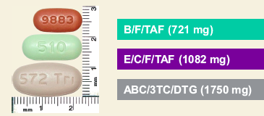
Constats
Les « boosters » vont disparaître
  Les jours du Stribild® et du Genvoya® sont comptés
    Remplacement à très court terme par Bictegravir/TAF/FTC
Très peu de choses à cette CROI sur les allègements
  Bithérapies d’entretien ?
  Traitements non quotidiens ?
Les inhibiteurs de protéases vont devenir des traitements de « 3ème recours »… au Nord comme au Sud ?
  Essai DAWNING
    En Pays à ressources limitées, pour la 2nde ligne
    DTG + 2INTI > LPV/r + 2 INTI
Aboud M, CROI 2018, Abs. 508

Slide 87
Dawning
%
DTG + 2 INTI
LPV/r + 2 INTI
100
88
87
86
80
74
79
71
73
67
60
50
46
40
20
n
115
102
10
13
66
64
59
57
48
51
0
1ère ligne INTI | TDF + FTC ou 3TC | ZDV + 3TC | ZDV ou d4T + 3TC | ZDV + 3TC | TDF + FTC ou 3TC
2ème ligne INTI | ZDV + 3TC | ZDV + 3TC | TDF + FTC ou 3TC | TDF + FTC ou 3TC | TDF + FTC ou 3TC

Slide 88
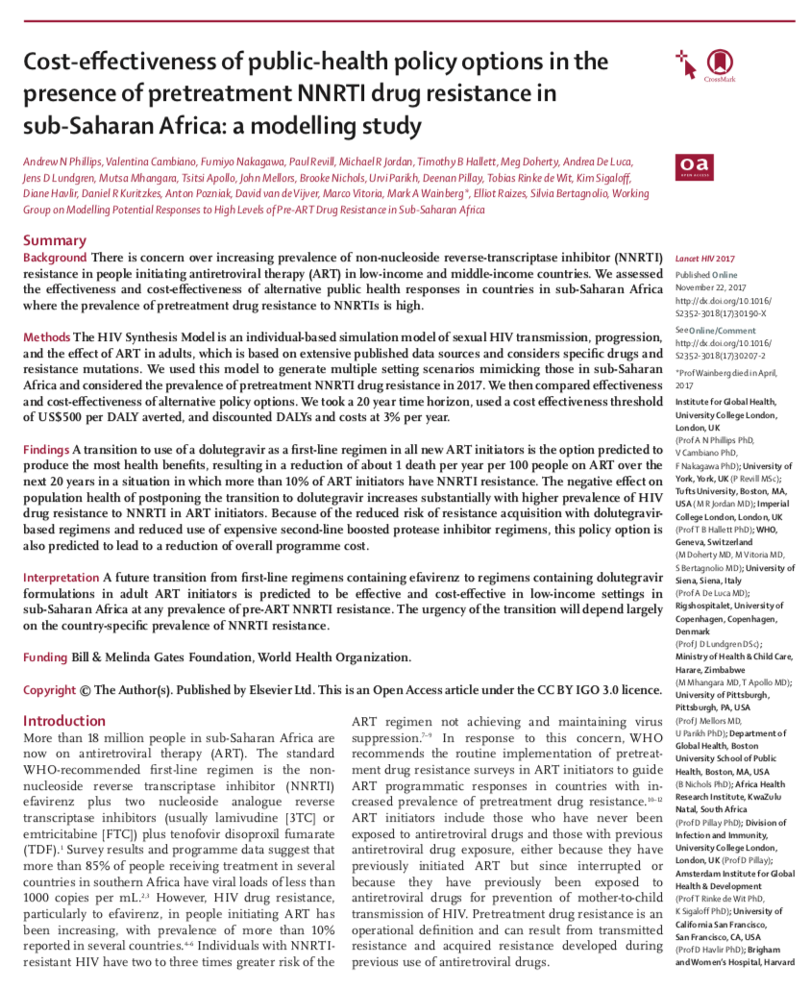

Slide 89
Première prescription en 2016 en Bretagne (en nombre de patients) : les médecins bretons ont toujours très confiance dans les antiprotéases !

Slide 90
Quelle attitude adopter aujourd’hui chez les patients sous TFV/FTC + X ?
Quid de l’abacavir
Ou en pratique, comment arbitre-t-on le duel entre TAF et générique de TDF

Slide 91
La situation aujourd’hui
Eviplera® versus Edurant® + emtricitabine/ténofovir générique
  184,42 € de différence par mois = 2 213 € par an
  21 patients passés sous générique = un poste d’infirmière
    19 postes d’IDE en Bretagne
Analyse de deux essais randomisés de changement Eviplera® ou Atripla® vers Odefsey®
  Aucune différence d’efficacité
  Amélioration des biomarqueurs tubulaires et de la densité minérale osseuse dans les bras RPV/FTC/TAF
manque l’analyse intéressante : est-ce que cela change quelque chose pour le patient ? Quid du long terme ?
ABACAVIR et risque cardiovasculaire : le serpent de mer
  Données de modélisation (à partir de cohortes)
  Données concernant l’activité plaquettaire et les plaques carotidiennes/Coronariennes
  Mais toujours rien dans les essais prospectifs !!
Mills A, CROI 2018, Abs. 504
  Hsue et al, Abs. 692
Mallone al, Abs. 677LB, Taylor et al. 674)

Slide 92
A partir des données D:A:D
Modélisation à partir de données de la littérature : homme VIH+, 50 ans, sous ABC, fumeur, avec HTA
et hypercholestérolémie
Réduction de l’incidence d’IDM selon l’intervention
(incidence à 10 ans sans intervention : 14/1 000 patient-ans)
Arrêt tabac
Traitement HTA
Hypolipidémiant
Substitution ABC
4
3
2
1
1
10
- 19 %
- 11 %
2
20
3
30
- 31 %
4
40
50
- 45 %
Incidence/1 000 pt-ans
7,7
9,8
11,6
12,7
Hsue P, CROI 2018, Abs. 692

Slide 93
Peut-on faire mieux en terme de traitement antirétroviral pendant la grossesse ?

Slide 94
Un des meilleurs exemples de TasP : la prévention de la transmission mère enfant
EPF
INSERM
CESP 1018
%
ZERO TRANSMISSION
Si la CV est indétectable à la conception et le reste jusqu’à l’accouchement
N=2676
Effet charge virale
Effet délai de traitement
ARV débutés avant conception et CV <50 : TME = 0% [0.0 - 0.1]
Mandelbrot et al.CID 2015

Slide 95
Meilleur traitement pendant la grossesse ?
Cohorte EPF, analyse 2005-2015
  Pas de différence et terme d’efficacité ou de toxicité entre 4 régimes à base de lopinavir, atazanavir, darunavir ou raltegravir
    Mais peu de patiente sous raltegravir (103)
Cohorte anglaise
  Augmentation progressive de l’utilisation du raltegravir
  Données rassurantes, y compris au 1er trimestre
    22 anomalies, variées, pour 709 expositions
Il faudra peut être doubler les doses de dolutegravir
au 3ème trimestre
Par contre chez le nouveau-né non infecté, le lopinavir/r a une toxicité mitochondriale inattendue
  PROMISE : LPV/r versus 3TC chez les nouveau-nés non-infectés pendant les 6 mois d’allaitement (mères VIH+ non traitées), avec CD4 > 350 c/mm³
Sibiude J, CROI 2018, Abs. 805
Sconza R, CROI 2018, Abs. 806
Khoo S, CROI 2018, Abs. 807
Monnin A, CROI 2018, Abs. 878
Notes:
APF :
LPV/r
(n = 1 251)
ATV/r
(n = 942)
DRV/r
(n = 541)
RAL
(n = 103)

Slide 96
Etude ANRS 12174 Promise : toxicité mitochondriale inattendue de LPV/r chez les nouveau-nés traités non-infectés
130
Etude ANRS Promise : prophylaxie par LPV/r versus 3TC chez les nouveau-nés non-infectés pendant les 6 mois d’allaitement (mères VIH+ non traitées), avec CD4 > 350 c/mm³
ADNmt (n copies/cellules, médiane [IQR]) à J7 de vie et à la semaine 50
1 500
p < 0,01
p < 0,01
p = 0,27
904
947
868
1 000
J7
571
622
555
S50
500
0
Tous
(n = 201)
LPV/r
(n = 97)
3TC
(n = 104)
Conclusions
  Déplétion en ADNmt chez les enfants non-infectés traités par LPV/r, persistante jusqu’à 6 mois après l’arrêt de l’exposition
  Toxicité mitochondriale inattendue de LPV/r, supérieure à celle de 3TC
Monnin A, CROI 2018, Abs. 878

Slide 97
Traitement ARV et allaitement maternel
120
Objectifs
  Synthèse de la littérature sur les données
  PK dans le lait maternel
Diffusion selon la classe d’ARV :
  INNTI : moins concentrés dans le lait maternel que dans le plasma (excepté ETR)
  IP : très faible diffusion dans le lait maternel, probablement en raison de leur forte fixation protéique plasmatique
  INTI : expositions très variables dans le lait maternel mais peuvent s’accumuler dans ce compartiment (excepté TFV qui est ionisé dans le plasma maternel)
    TFV n’est donc jamais détectable chez les enfants allaités en raison aussi de sa faible biodisponibilité orale lorsqu’il n’est pas sous forme de pro-drogue
Rapport des expositions lait/plasma maternel des ARV (médiane, IQR)
ARV | Transfert (%) | N études
NVP | 59 (54 - 71) | 17
EFV | 78 (68 - 88) | 2
ETR | 244 (162 - 325) | 2
LPV | 22 (17 - 35) | 6
NFV | 10 (8 - 12) | 8
RTV | 20 (10 - 22) | 5
ATV | 14 (14 - 15) | 2
3TC | 158 (72 - 264) | 14
ZDV | 51 (39 - 92) | 9
ABC | 85 | 1
d4T | 98 (97 - 108) | 5
FTC | 88 (64 - 154) | 3
TFV | 3 (2 - 3) | 5
Waitt C, CROI 2018, Abs. 55

Slide 98
Existe-t-il des stratégie d’amélioration de la prise en charge dans les zones à très haute prévalence ?
Test and Treat : la question se pose en France également…

Slide 99
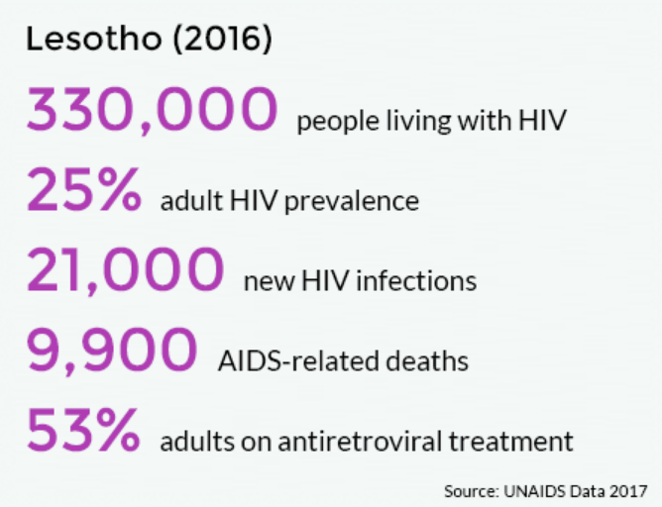
Essai CASCADE : Test and Treat le même jour (Lesotho) (1)
214
Essai randomisé, multicentrique (Lesotho), sans insu
Réalisation du dépistage VIH à domicile
Inclusion si VIH+, ≥ 18 ans, résidant dans la région, absence de maladie chronique, Ag cryptocoque négatif
Randomisation 1 :1
  Suivi usuel : patient adressé à l’hôpital, évaluation à l’hôpital, initiation traitement ARV, suivi mensuel
  Traitement ARV initié le même jour que le diagnostic (remise de traitement
  pour 1 mois), programmation de suivi à l’hôpital avec visites espacées
Critères de jugement
  Vu à l’hôpital dans les 90 jours après le diagnostic
  CV < 100 c/ml à M12
Campagne de dépistage VIH réalisée dans 60 villages et 17 centres urbains
(6 660 foyers) :
  441 découvertes VIH au sein de 420 foyers, 278 randomisés
  274 inclus dans l’analyse : 76 % femmes, âge médian : 39 ans, éloignement médian de la clinique : 1 heure ; médiane CD4 : 378/mm³
Labhardt ND, CROI 2018, Abs. 94 ; Labhardt ND. JAMA 2018; 6 Mars (Epub ahead of print)
Notes:
Les 441 diagnostics VIH proviennent de 420 foyers sur les 6 660 visités, mettant en évidence une épidémie hyperconcentrée en micro-foyers.

Slide 100
Essai CASCADE : Test and Treat le même jour (Lesotho) (2)
215
Critères principaux de jugement
Rétention après test VIH domicile
1,00
Vu à la clinique
à M3
CV < 100 c/ml
à M12
0,75
0,50
Test &Treat même jour
Standard of care
0,25
p = 0,009
%
100
0,00
Différence 25,6 %
(IC 95 % : 13,8 - 36,3)
p < 0,001
0
137
137
50
98
78
100
94
77
150
93
74
200
91
72
250
90
72
300
89
71
350
86
64
Jours depuis l’inclusion
80
68,7
Différence : 16 %
(IC 95 % : 4,4 - 27,2)
p = 0,007
Rétention après 1ère visite
60
1,00
43,1
50,4
0,75
40
34,2
0,50
p = 0,02
0,25
20
0,00
0
94
59
50
90
52
100
88
52
150
88
51
200
87
49
250
86
49
300
86
46
350
64
36
137
137
137
137
Jours depuis 1ère visite à la clinique
0
Labhardt ND, CROI 2018, Abs. 94 ; Labhardt ND. JAMA 2018; 6 Mars (Epub ahead of print)
Notes:
Les taux de rétention et de succès virologique sont significativement meilleurs dans le groupe Test and Treat le même jour à domicile. Cependant, cette stratégie a des limites, comme l’atteste la faible proportion de patients en succès virologique à M12 et est difficilement extrapolable à d’autres contextes socioéconomiques et épidémiologiques.

Slide 101
Stratégie combinée de prévention pour réduire l’incidence du VIH en zone de forte prévalence
216
Région Rakaï en Ouganda (pêcheurs du Lac Victoria)
  La prévalence du VIH est d’environ 40 %
  Fin 2011, mise en place d’un programme global de prévention
  Evaluation de l’incidence et de la prévalence du VIH chez les individus de 15 à 49 ans
  5 enquêtes entre 2011 et 2016 (5 005 personnes, survenue de 134 cas incidents de VIH)
 | 12/2011 | 8/2012 | 9/2013 | 4/2015 | 12/2016
PVVIH sous ARV, % | 19 | 26 % | 42 | 68 | 81
PVVIH avec CV < 1000 c/ml, % | 33 | - | - | 67 | 78
Circoncision hommes, % | 39 | 44 | 51 | 58 | 63
Incidence VIH pour 100 personne-années (IC 95 %) |  | 3,97 (2,68 - 5,88) |  |  | 1,61 (1,13 - 2,29)
Prévalence VIH, % | 41 | 38 | 38 | 37 | 36
Moins bonne couverture ARV chez les hommes 15-24 ans
Meilleur taux de circoncision chez les 15-24 ans
Réduction de l’incidence du VIH de 58 % (55 % chez les hommes et 62 % chez les femmes), quelle que soit la tranche d’âge et de la prévalence dans une population hyperendémique, et ce, malgré l’absence de modification des comportements sexuels
Kagaayi J, CROI 2018, Abs. 90

Slide 102
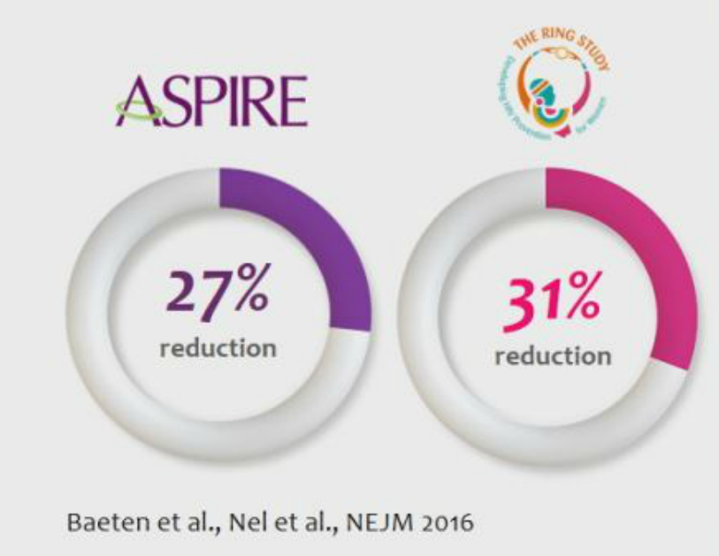
Phase ouverte des essais RING et ASPIRE
Rappel RING et ASPIRE
  Anneau vaginaux de dapivirine
  Réduction d’incidence décevante : 30%
  Principal problème : Observance
Essais HOPE (Baeten J, Abst 143LB) et DREAM (Nel A., Abst 144LB)
  Phase ouverte des deux essais RING et ASPIRE
    → Plus de placebo
    Réduction d’incidence : 54 %

Slide 103
Risque élevé d’acquisition du VIH en fin de grossesse et en post-partum
124
Infectiosité pour 1 000 rapports sexuels*
5
4,18
IC 95 % : 0,72-17,70
4
2,97
IC 95 % : 0,66-10,85
3
2,19
IC 95 % : 0,38-9,32
2
1,05
IC 95 % : 0,55 -1,87
1
0
En dehors de
grossesse / post-partum
Grossesse
Phase précoce
Grossesse
Phase tardive
Post-partum
* Calculée en considérant comme infectiosité de référence celle d’une femme de 25 ans, non enceinte, n’utilisant pas de PrEP, et dont le partenaire VIH+ a une CV plasmatique de 10 000 c/ml. Donnes colligées de « Partners PrEP » et « Partners in prevention » ( > 8 000 couples)
Heffron R, CROI 2018, Abs. 45

Slide 104
Que sait-on de plus sur la PrEP ?

Slide 105
Les australiens champions du monde de la PrEP express !
217
Campagne de PrEP ciblée à toute la population à risque élevé d’acquisition
du VIH = HSH à haut risque dans la région de Sydney
  IST récente, rapport non protégés avec partenaires occasionnels etc…
Objectif
  Initier la PrEP chez 3 700 HSH éligibles
Critère d’efficacité
  Incidence VIH 12 mois après la fin du recrutement des 3 700 HSH et dans la population générale
Résultats
  Objectif de 3 700 atteint à M8 !
  Sous PrEP à M12 : 97,8 % !!!
  Incidence Infection VIH : 0,05/100 personne-années (vs attendu > 2/100)
  Réduction de 32 % des nouveaux diagnostics de VIH dans l’année suivant la campagne
    Moindre efficacité
      HSH de 18 à 24 ans
      Domicile en dehors des quartiers « gay » de Sydney
      Etrangers non anglophones
Grulich A, CROI 2018, Abs. 88
Notes:
Cette campagne australienne a été réalisée dans toutes les cliniques prenant en charge des HSH, sous l’égide du Ministère de la Santé.
La campagne a eu un tel succès qu’au total 7 600 HSH ont initié la PrEP en 18 mois.

Slide 106
Augmentation des IST aux Etats-Unis : la PrEP n’est pas le seul facteur
220
Nouveaux diagnostics de gonococcie, Chlamydia, syphilis et VIH
chez les hommes aux Etats-Unis entre 2007 et 2016 (taux pour 100 000)
Iphone
Apps
Grindr
ACA (YA)
HTPN 052
PrEP (FDA)
350
ACA
18
CDC
guidelines
16
300
250
14
Chlamydia
12
200
Syphilis I et II
10
Gonococcie
150
8
100
6
4
50
VIH
2
0
0
2007
2008
2009
2010
2011
2012
2013
2014
2015
2016
Année
ACA : « affordable care act », couverture maladie
ACA (YA) : jeunes < 26 ans pouvant bénéficier de la couverture maladie de leurs parents
Schillinger JA, CROI 2018, Abs. 105
Notes:
On estime à un million le nombre de personnes éligibles à la PrEP aux Etats-Unis. A ce jour, environ 100 000 personnes ont reçu au moins une ordonnance de PrEP. Cette faible couverture, par rapport au nombre estimé de personnes éligibles (1,2 million), n’est pas en faveur du rôle de la PrEP dans l’augmentation des IST aux Etats-Unis.

Slide 107
Sept mauvaises idées reçues sur la PrEP orale par FTC/TDF (1)
192
Idée reçue | Arguments contre
La PrEP n’est pas efficace chez les femmes africaines | Très bonne efficacité de la PrEP en Afrique dans les études chez des couples hétérosexuels sérodifférents où l’homme est VIH+ non traité
Il faut 21 jours avant qu’une femme soit protégée par la PrEP | Plusieurs modèles suggèrent que le niveau d’équilibre des concentrations est atteint au bout de 7 jours dans le compartiment génital féminin La PrEP « à la demande » est efficace contre l’inoculation vaginale de SHIV dans un modèle animal
La PrEP est dangereuse en cas de grossesse | La majorité des femmes enceintes VIH+ reçoivent FTC/TDF Faible passage de TFV dans le lait maternel
Bekker LG, CROI 2018, Abs. 107

Slide 108
Sept mauvaises idées reçues sur la PrEP orale par FTC/TDF (2)
193
Idée reçue | Arguments contre
La PrEP n’est pas une bonne option pour les adolescents | Plusieurs études montrent une bonne observance de la PrEP dans cette population
La PrEP est un médicament | La PrEP est un programme global de santé
La PrEP est à l’origine de l’augmentation des IST | L’augmentation de l’incidence des IST précède la PrEP Certaines études ouvertes ne montrent pas de désinhibition sous PrEP Le nombre faible de personnes sous PrEP, par rapport au nombre d’éligibles, ne peut pas expliquer l’augmentation des IST
La PrEP est chère | La PrEP est coût efficace
Bekker LG, CROI 2018, Abs. 107

Slide 109
Avant d’aller picoler !
Sur le site du COREVIH…

Slide 110


Slide 111


Slide 112
Prochain RDV médicaux COREVIH
Mont Saint Michel 2018
  jeudi 13 (AM) et vendredi 14 septembre (journée) 2018
Données épidémiologiques du COREVIH – recommandations comorbidités
  Jeudi 18 octobre en soirée
Report de la journée annuelle du COREVIH
  Date en cours de négociation

Slide 114
Mentions légales
Ce diaporama a été réalisé sous la seule responsabilité
des rédacteurs-auteurs et reflète le plus fidèlement possible
le contenu des présentations de la CROI 2018
(4 au 7 mars 2018 - Boston)

